Slide 1
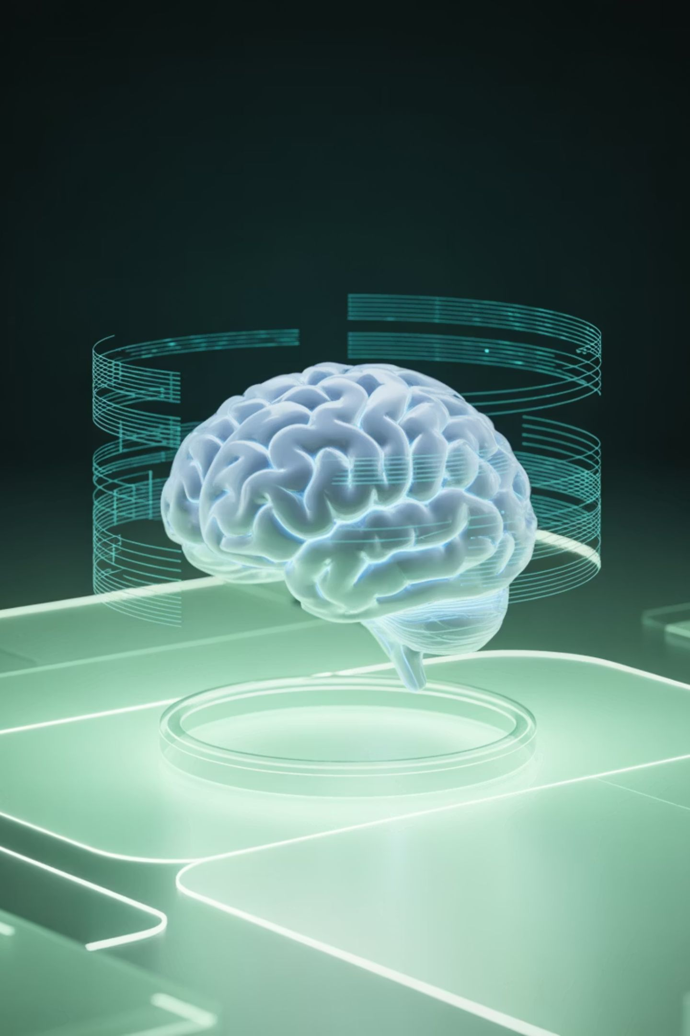
מה זה בינה מלאכותית?
מכונות חכמות שמעצבות את העולם שלנו
עיבוד שפה טבעית
למידת מכונה
מערכות המבינות ומייצרות שפה אנושית
אלגוריתמים שלומדים ומשתפרים מנתונים
ראייה ממוחשבת
זיהוי ופרשנות של תמונות וסרטונים
בינה מלאכותית משולבת בחיינו - מהמלצות תוכן ועד מערכות רפואיות מתקדמות.

Slide 2
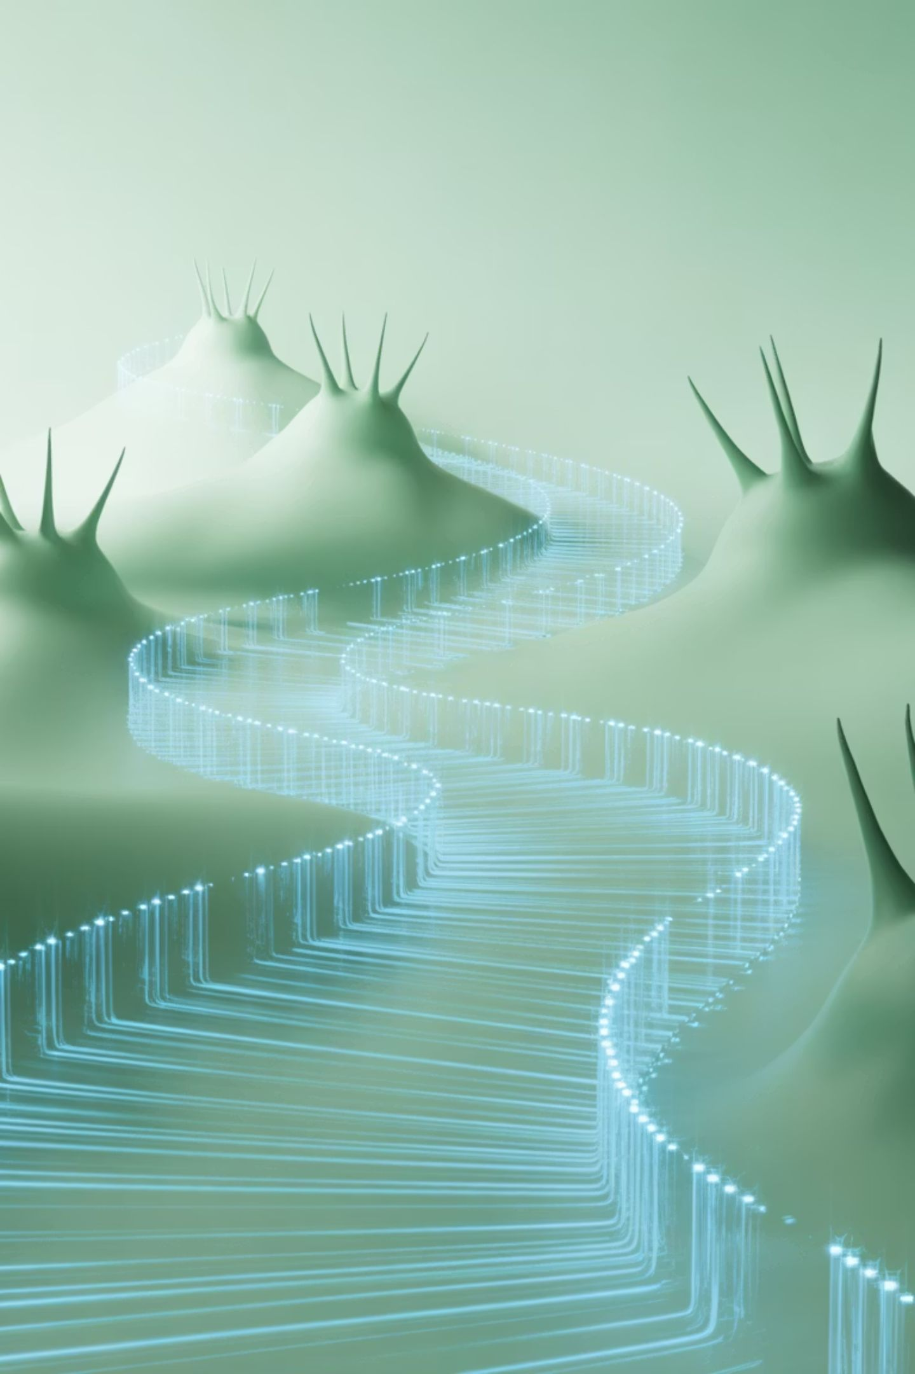
בואו נתחיל את המסע שלנו
גלו את עולם הבינה המלאכותית דרך מסע של למידה
צעדים ראשונים
התחילו במסע לעולם של טכנולוגיה מתקדמת.
פתחו את הראש
מושגי בינה מלאכותית פשוטים יותר ממה שנדמה.
גלו אפשרויות חדשות
בינה מלאכותית פותחת דלתות לפתרונות יצירתיים.

Slide 3
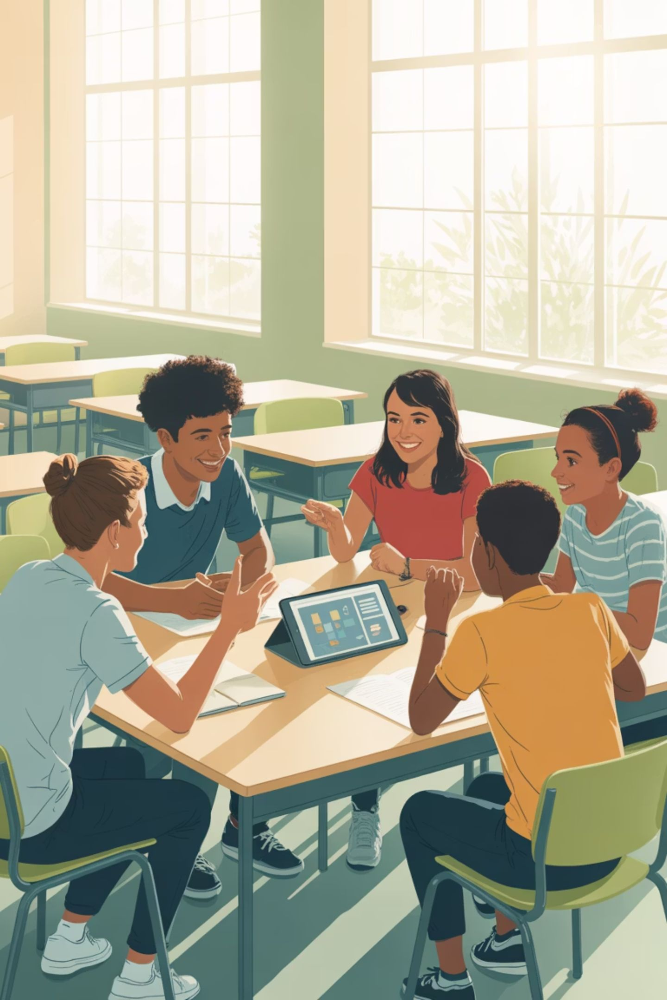
למדו יחד
שתפו תובנות וגלו רעיונות חדשים
פיתוח מיומנויות חברתיות
העצמת למידה
משפר תקשורת ושיתוף פעולה
קבוצות מחזקות הבנה ומציגות נקודות מבט חדשות
העמקת זיכרון
הסבר לאחרים מחזק הבנה וזכירה

Slide 4
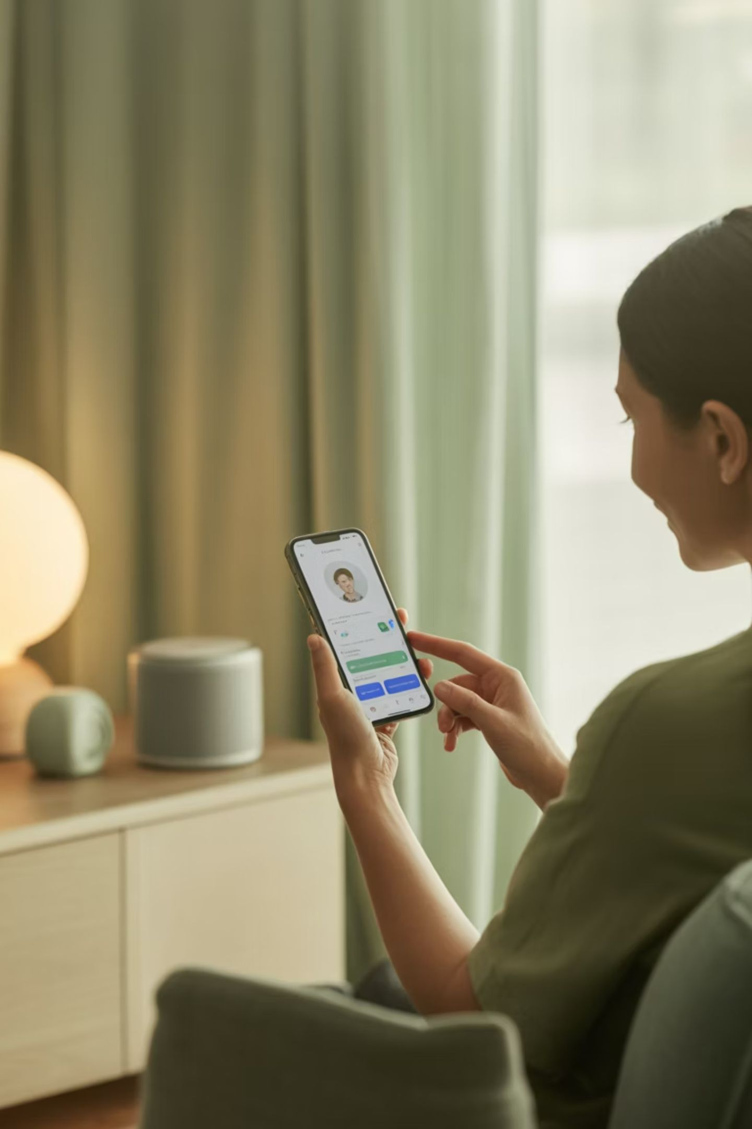
בינה מלאכותית בחיינו
בינה מלאכותית נמצאת סביבנו:
המלצות תוכן
עוזרים וירטואליים
נטפליקס, יוטיוב
סירי, אלקסה
ניווט
וייז, גוגל מפס
איפה אתם משתמשים בבינה מלאכותית?

Slide 5
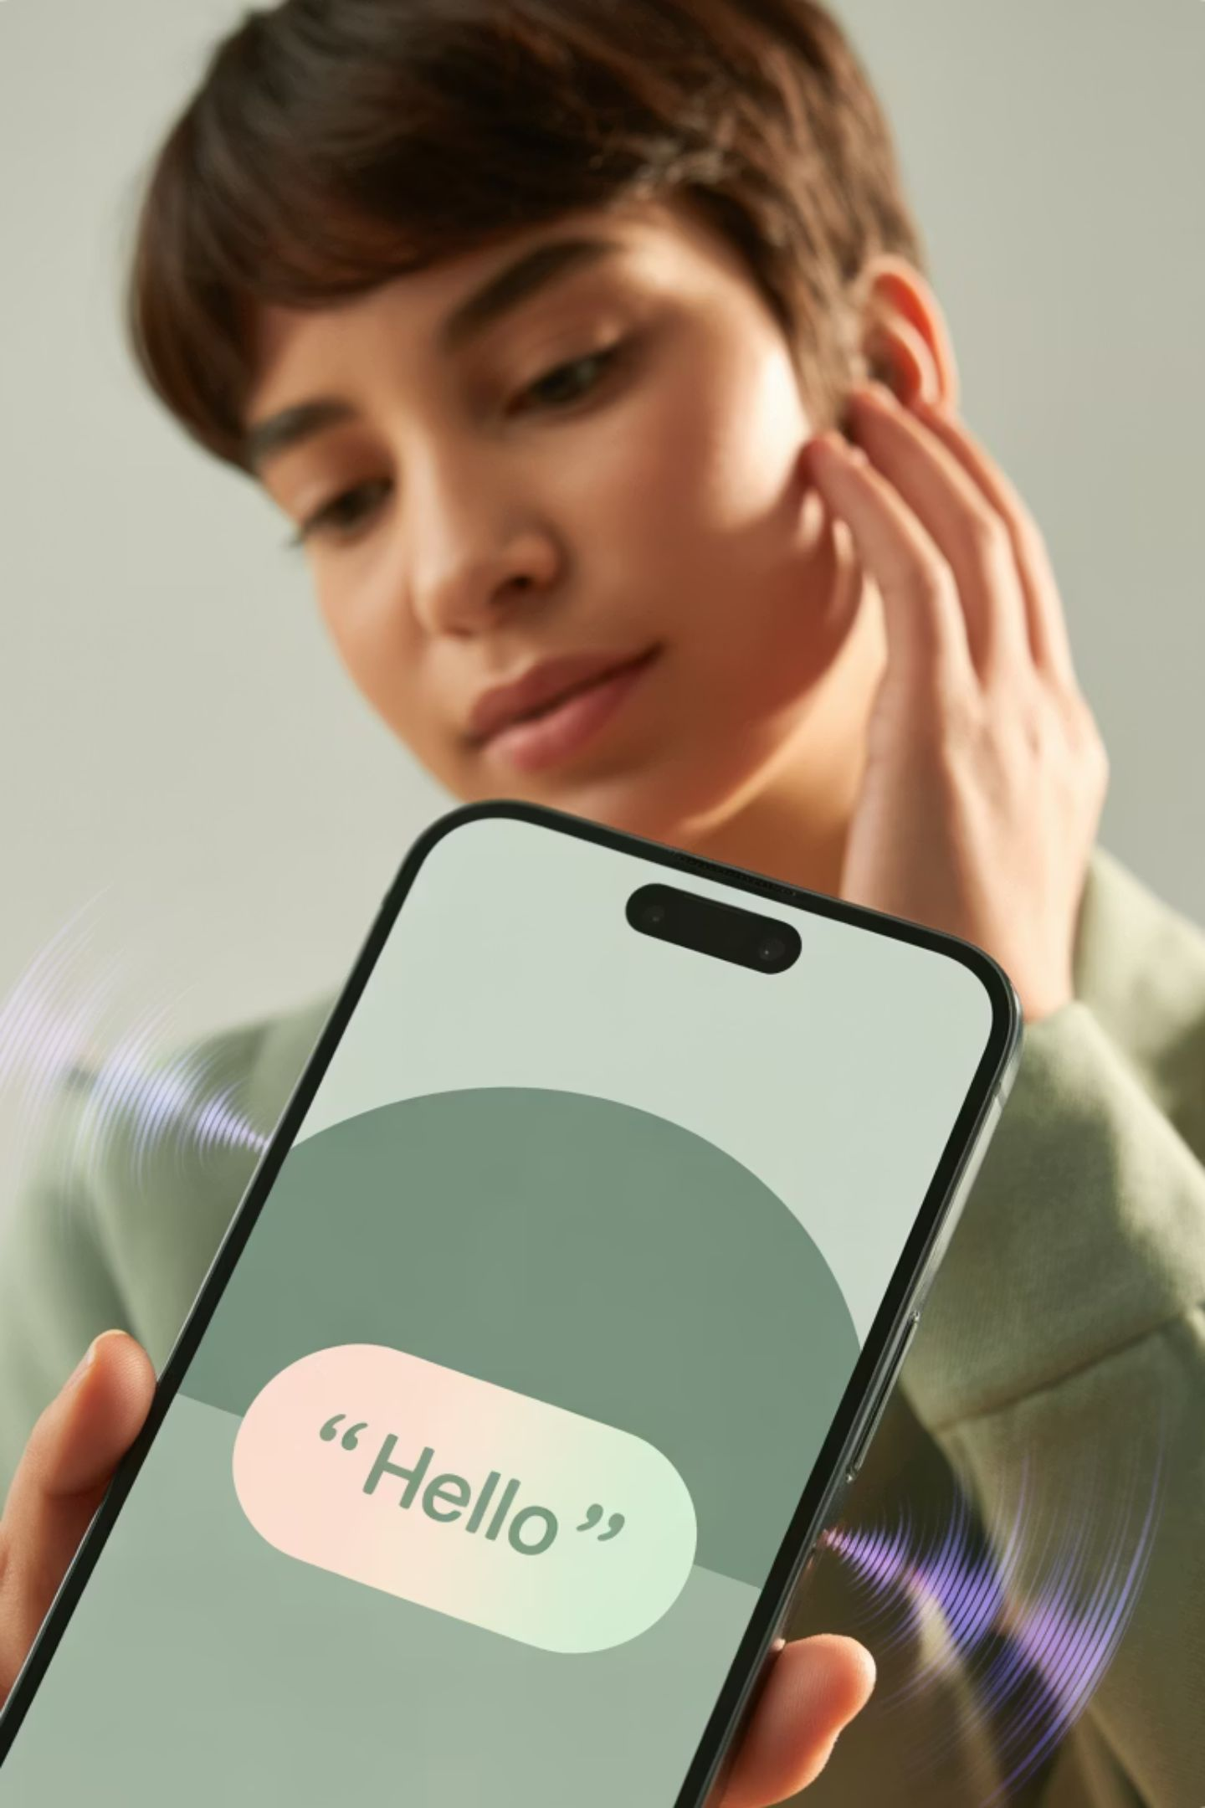
עוזר טלפון
עוזרי קול חכמים מאפשרים לנו לבצע פעולות במהירות ובנוחות.
שירותים חכמים
פקודות קוליות
תזכורות, שעונים, יומן והודעות אוטומטיות
שליטה בטלפון וביצוע חיפושים באמצעות הקול
אינטגרציה
שליטה באפליקציות והפעלת מכשירים חכמים

Slide 6
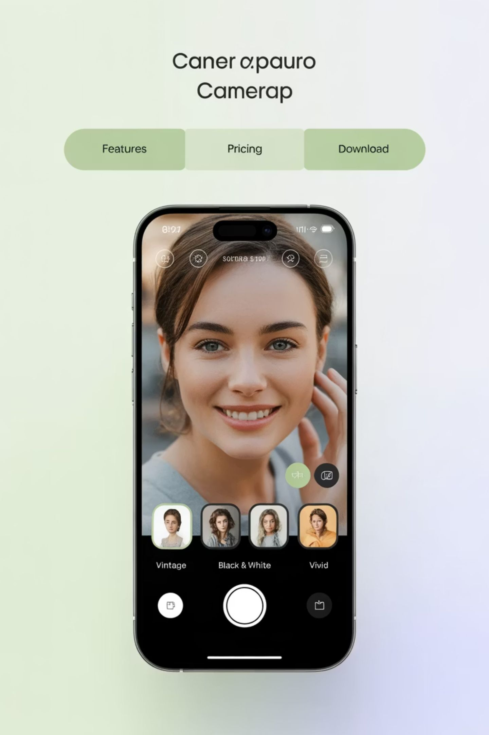



פילטרים לתמונות
טכנולוגיות מתקדמות לעיבוד תמונות
זיהוי פנים
זיהוי אוטומטי של פנים ותיקון פגמים בתמונות סלפי
פילטרים אומנותיים
מגוון אפקטים המתאימים לכל סגנון צילום
שיפור אוטומטי
תיקון צבעים וחדות לשיפור כל תמונה בלחיצה אחת

Slide 7
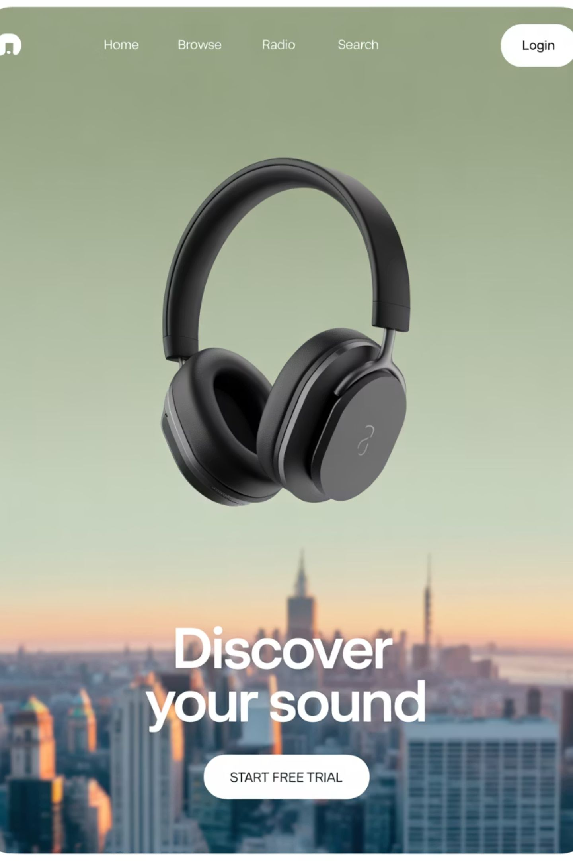
אפליקציות מוזיקה
בינה מלאכותית משנה את חוויית ההאזנה
רשימות השמעה אוטומטיות
המלצות מותאמות אישית
אלגוריתמים המנתחים את הרגלי ההאזנה להצעת שירים חדשים
פלייליסטים לפי מצב רוח, פעילות או זמן ביום
גילוי אמנים חדשים
הרחבת אופקים מוזיקליים בהתאמה לטעם האישי

Slide 8
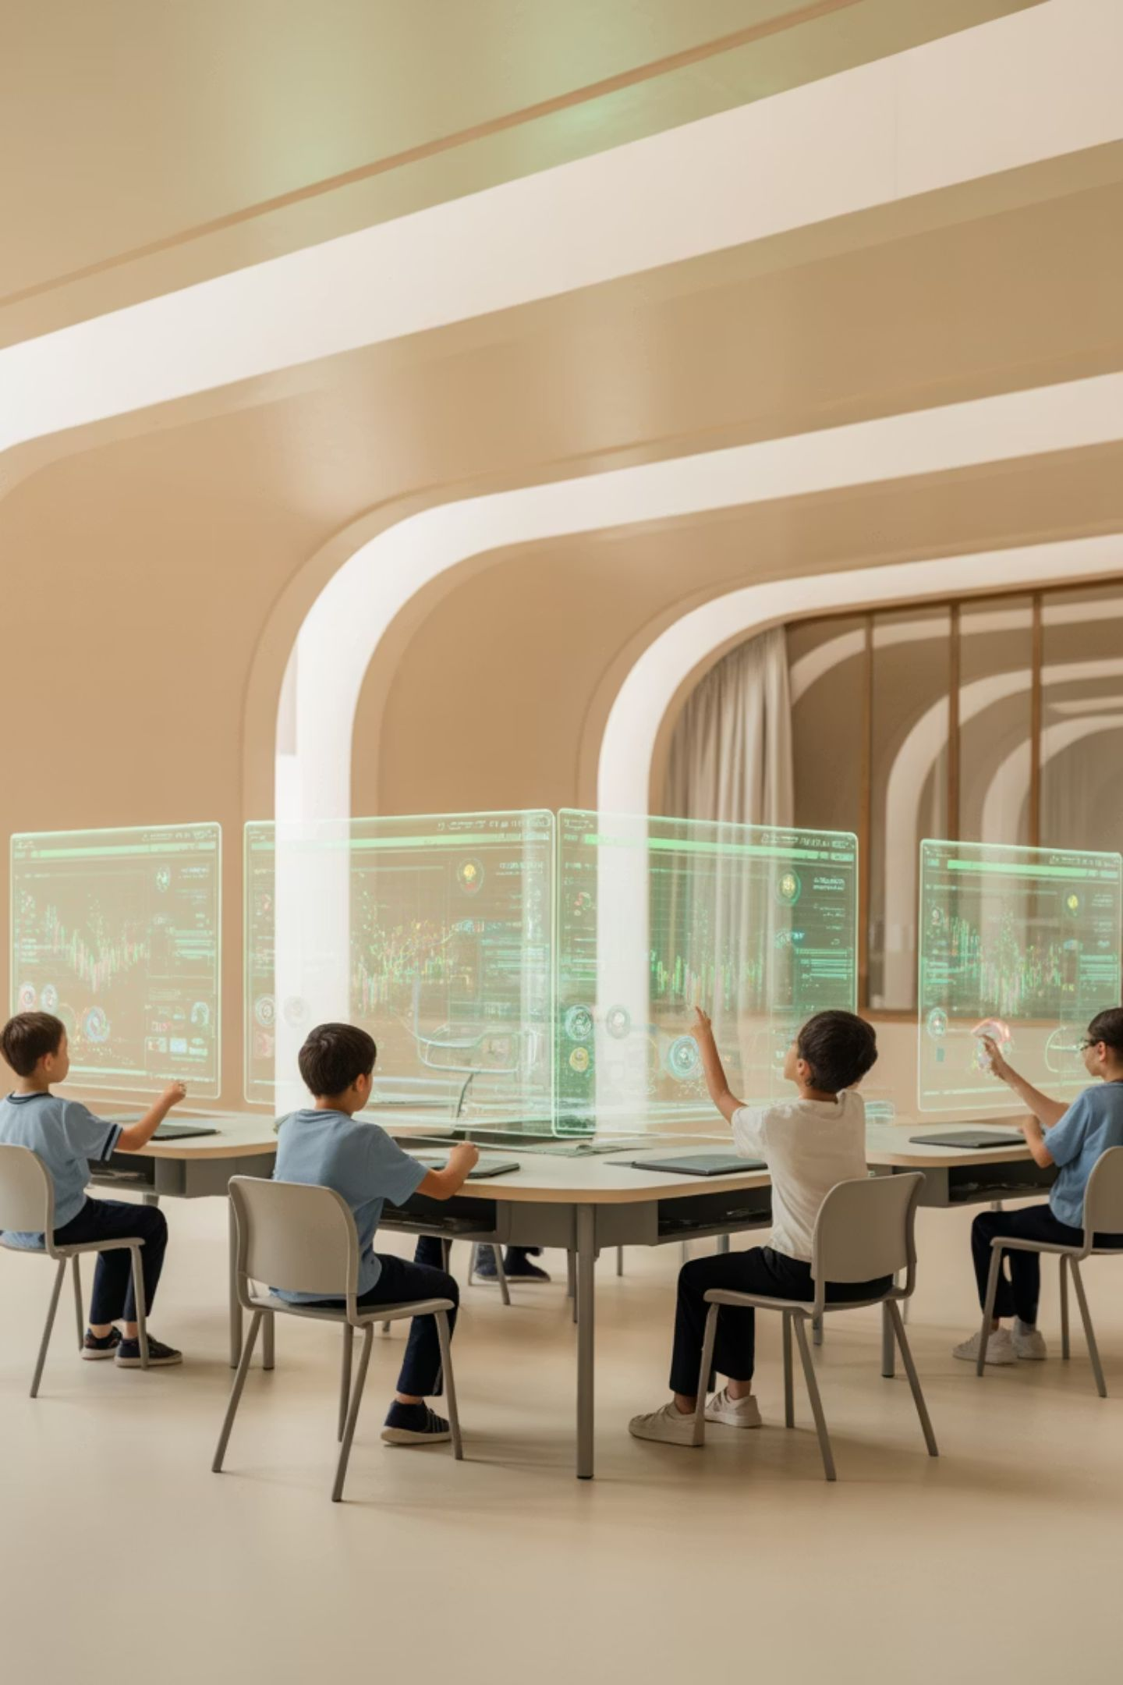
מטרות הלמידה
להבין בינה מלאכותית
1
מושגי יסוד והגדרות בסיסיות בתחום
יישומים יומיומיים
2
בינה מלאכותית בשימושים שגרתיים
עבר ועתיד
3
התפתחות היסטורית ומגמות עתידיות

Slide 9
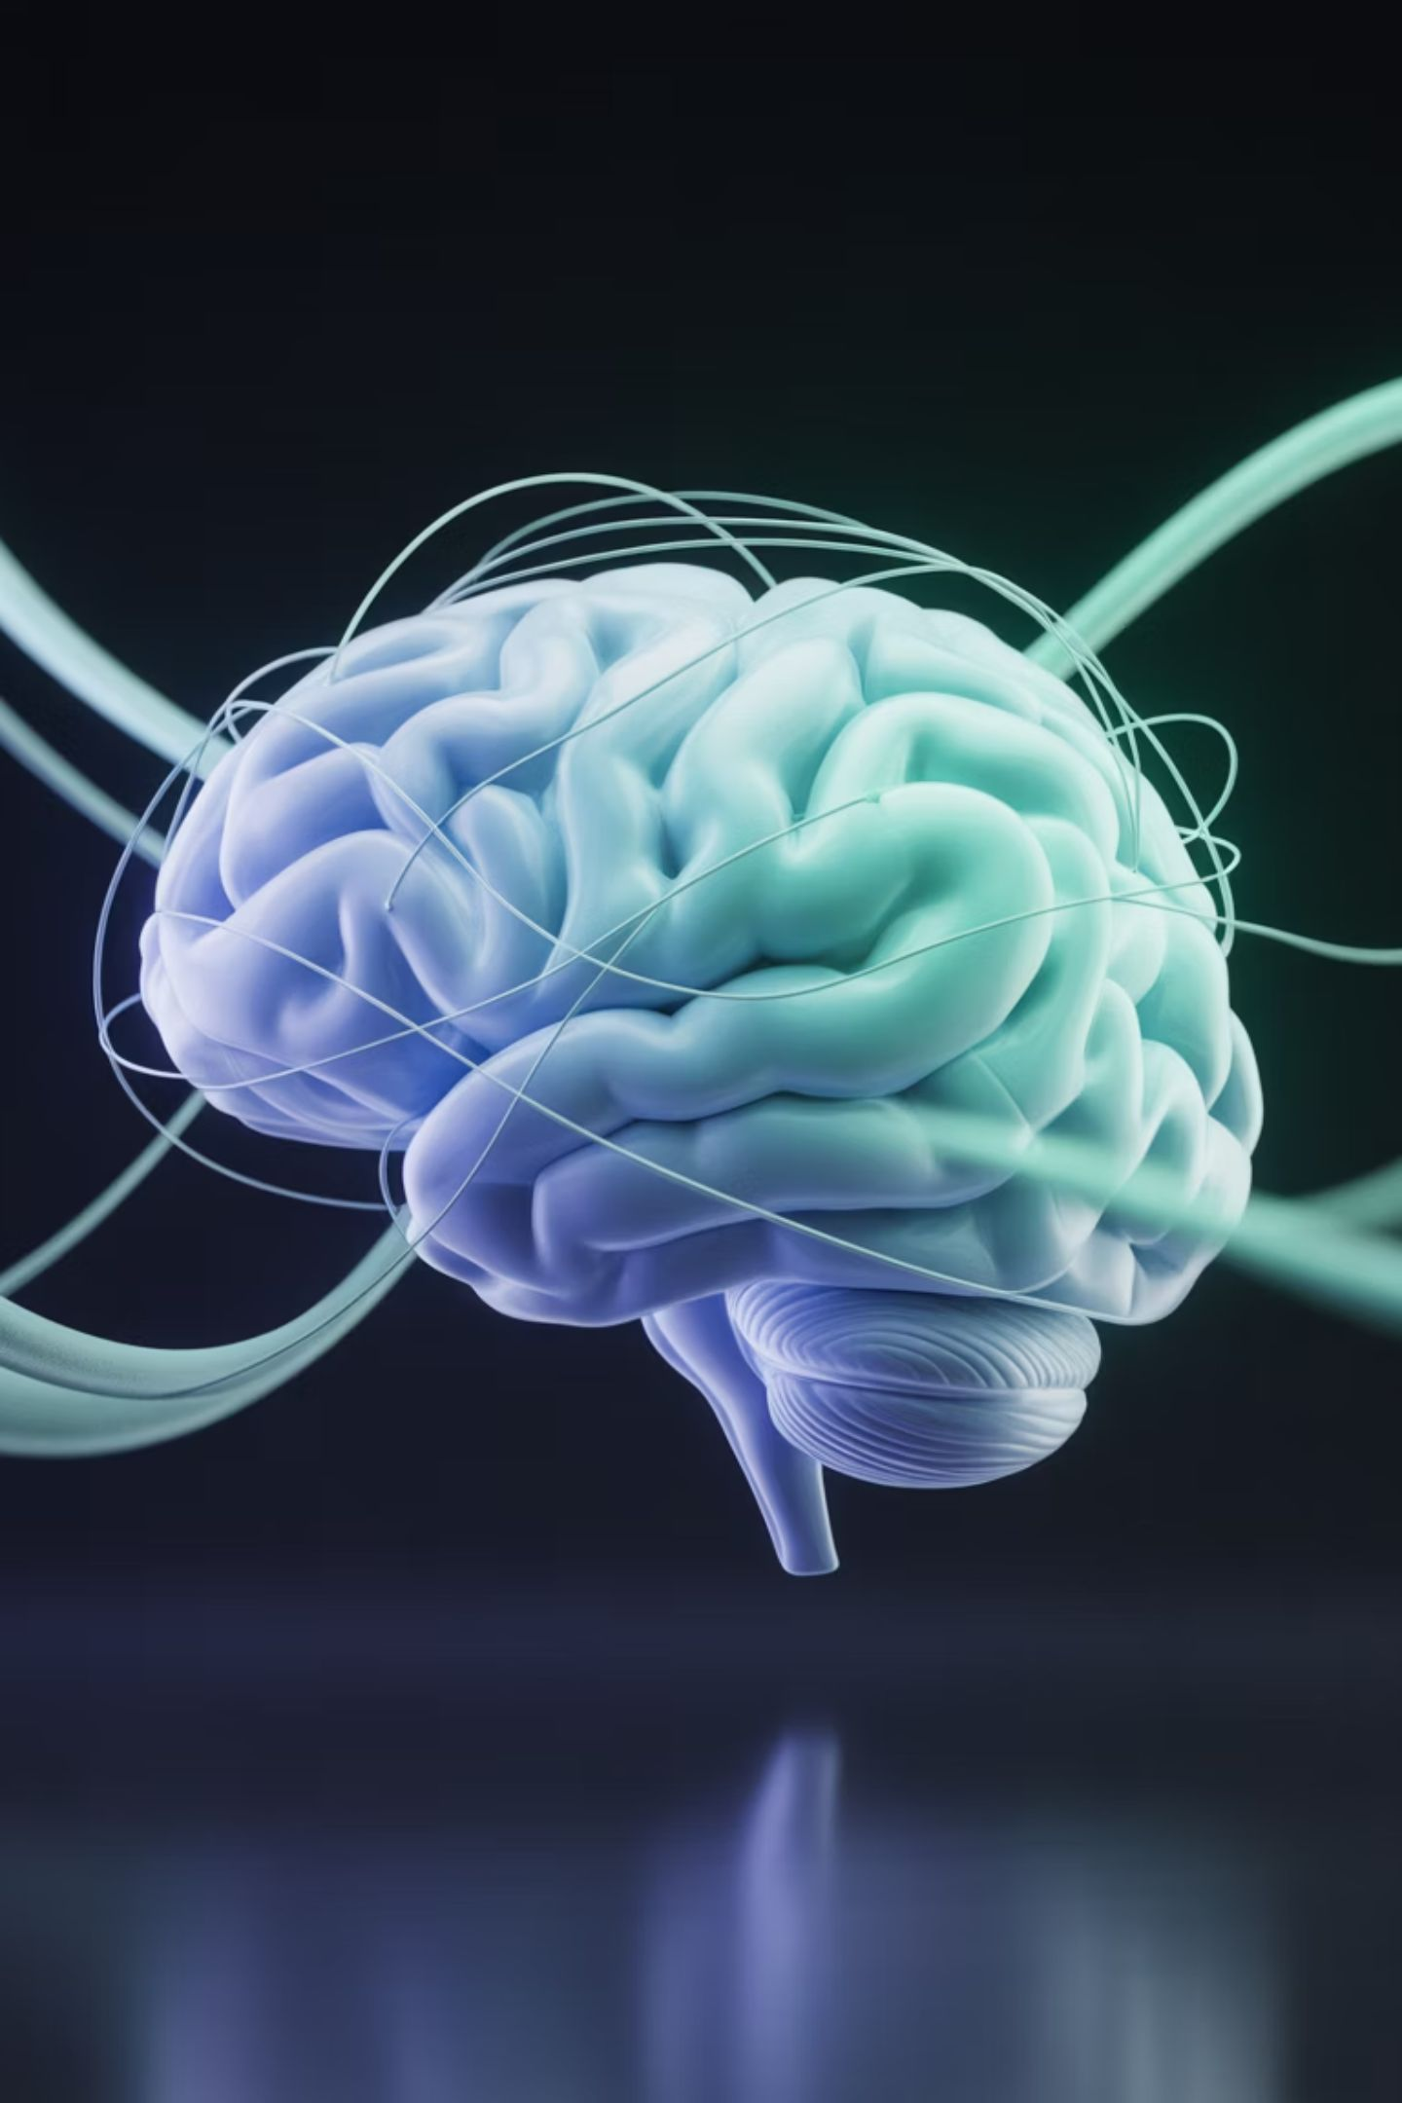



מהי בינה מלאכותית?
מוח דיגיטלי
מערכות ממוחשבות המסוגלות לעבד מידע, להסיק מסקנות ולקבל החלטות כמו בני אדם
יכולת למידה
אלגוריתמים הלומדים מניסיון ומשתפרים לאורך זמן ללא תכנות נוסף
פותר בעיות
טכנולוגיה המזהה דפוסים, מנתחת אפשרויות ומוצאת פתרונות יצירתיים לאתגרים מורכבים

Slide 10
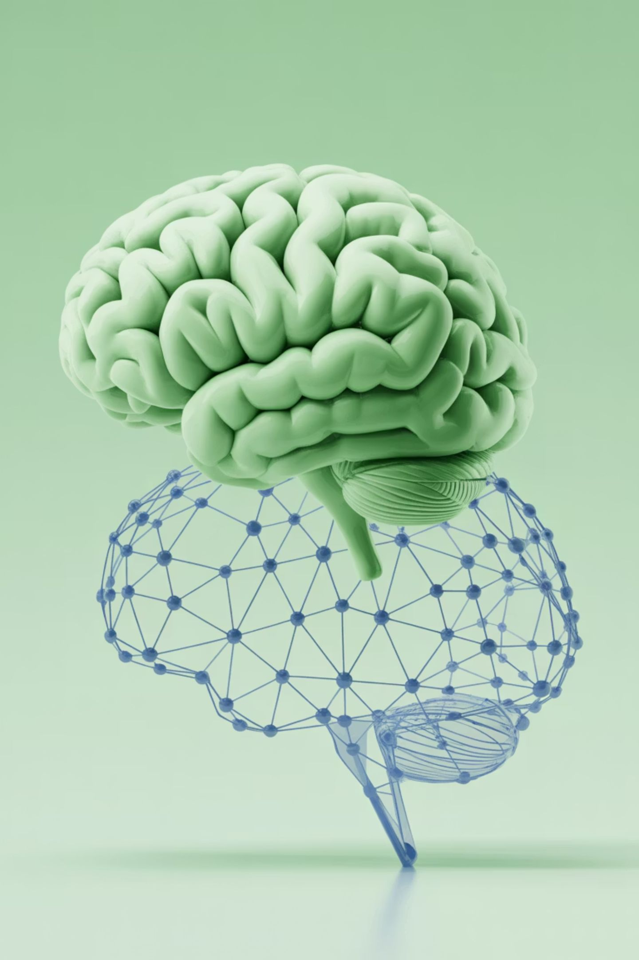
בינה מלאכותית לעומת מוח אנושי
השוואה בין שתי מערכות חשיבה
מוח אנושי
1
לומד דרך חוויות וזיכרונות
מסוגל להרגיש רגשות ולהשתמש באינטואיציה
מתפתח באופן טבעי לאורך שנים
מערכת בינה מלאכותית
2
לומדת מכמויות נתונים ומזהה דפוסים
פועלת לפי אלגוריתמים ותבניות מתמטיות
עובדת ברציפות ללא עייפות

Slide 11
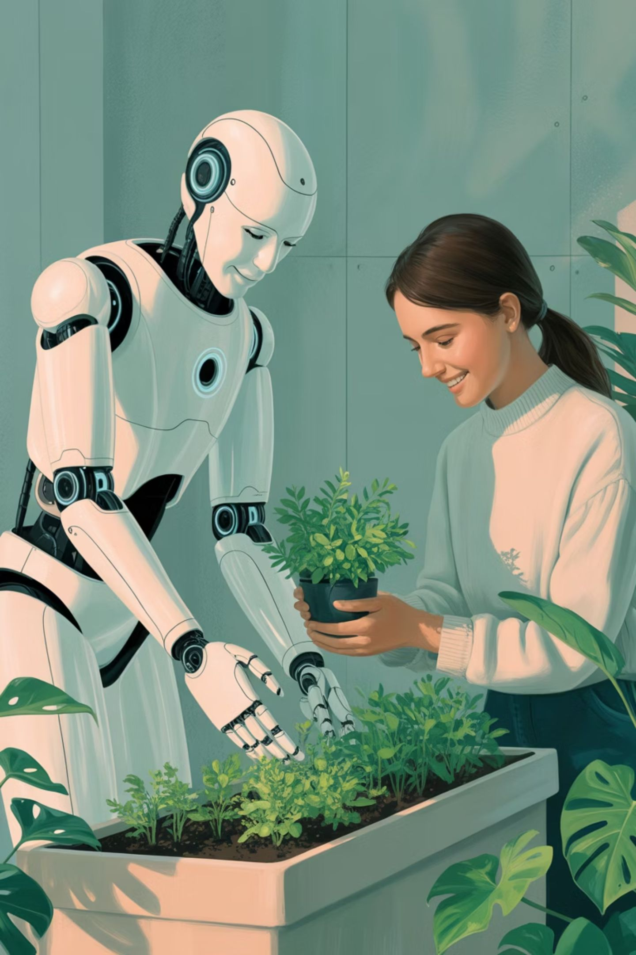


בינה מלאכותית סביבנו
טכנולוגיות AI משולבות בחיי היומיום שלנו
עוזרים וירטואליים
סירי, אלקסה וגוגל אסיסטנט מבצעים פעולות באמצעות פקודות קוליות
תחבורה חכמה
מכוניות אוטונומיות ומערכות ניווט מקבלות החלטות בזמן אמת
המלצות צרכניות
אלגוריתמים מציעים מוצרים ותכנים בהתאמה אישית

Slide 12
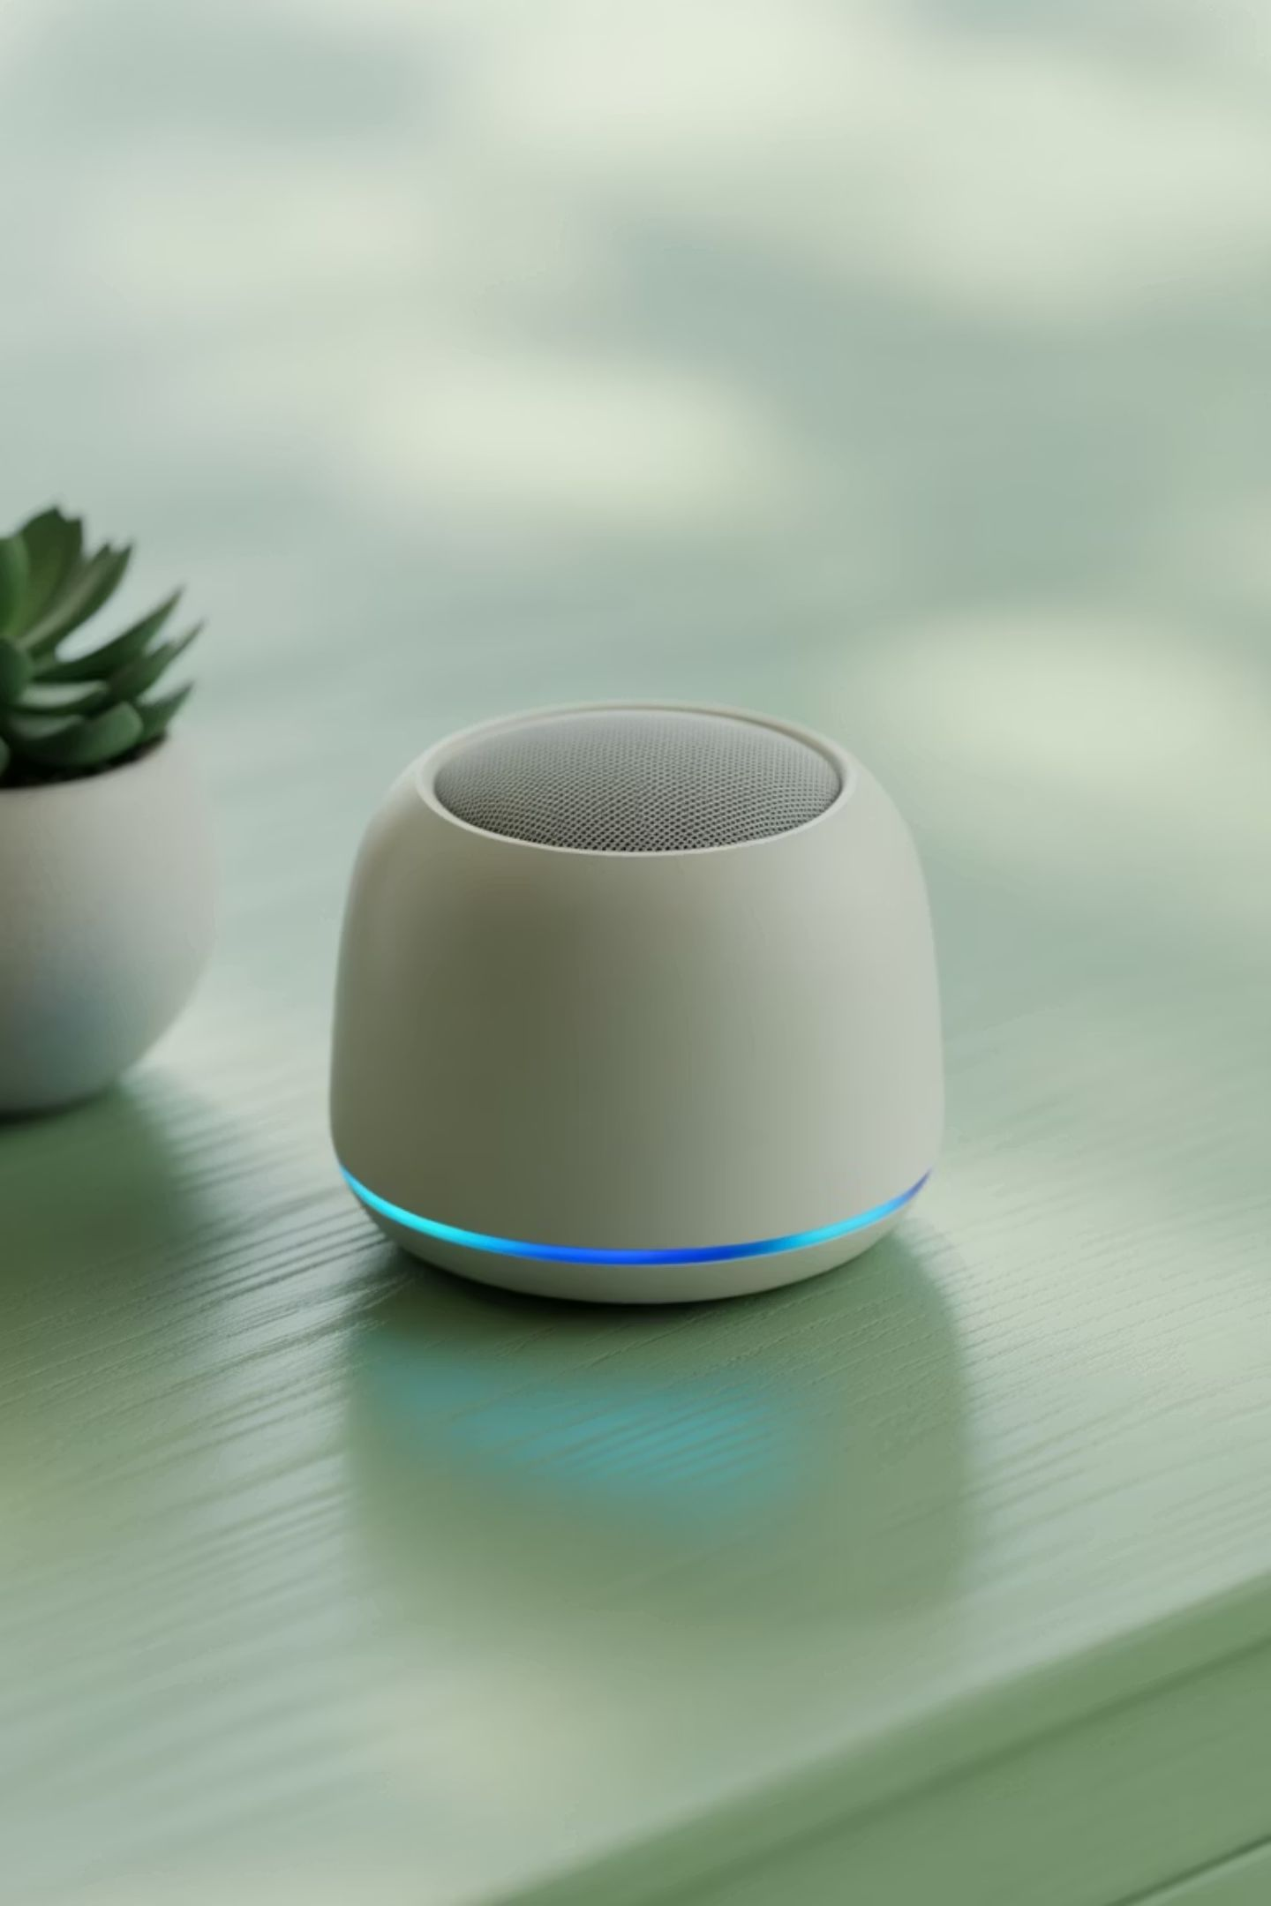
רמקולים חכמים
זיהוי קולי מתקדם להבנת פקודות קוליות.
עוזר וירטואלי
שליטה ביתית
מענה לשאלות והצגת מידע
הפעלת תאורה ומכשירי חשמל בקול
למידה מתמדת
שיפור יכולות באמצעות למידת מכונה

Slide 13
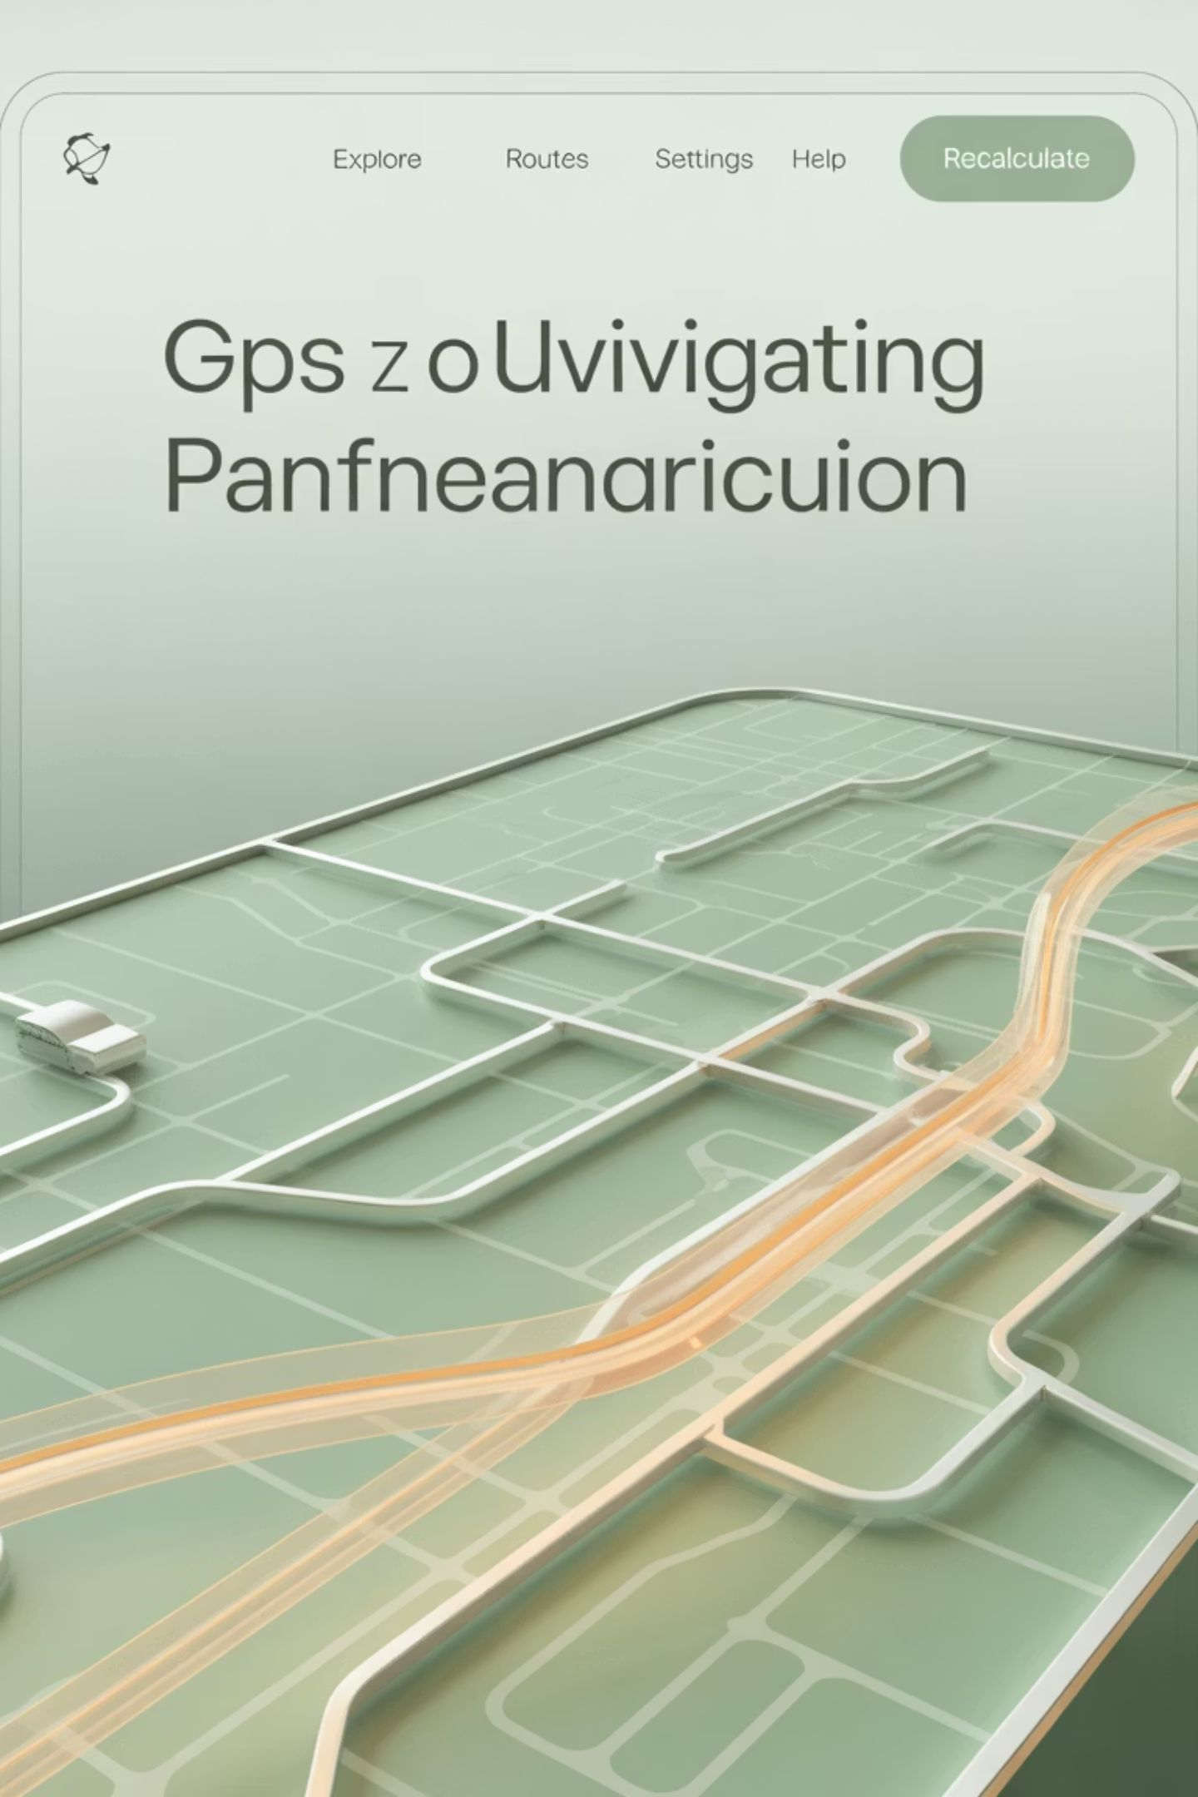
מפות וניווט
ניווט חכם בזמן אמת
התאמה אישית
ניבוי תנועה
לומד העדפות נהיגה
מציע מסלולים חלופיים
שילוב עם בית חכם
תקשורת עם מכשירים חכמים

Slide 14
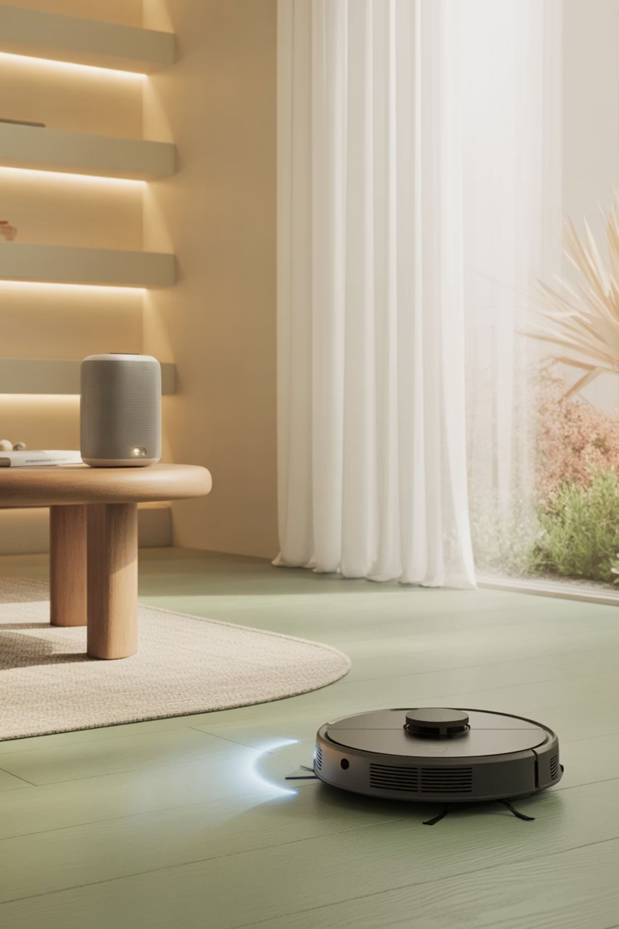
מכשירי בית חכם
תרמוסטט חכם
שואב רובוטי
מתאים טמפרטורה לפי הרגלים ונוכחות
לומד את מבנה הבית לניקיון יעיל
תאורה אוטומטית
משתנה לפי שעות היום והפעילות

Slide 15
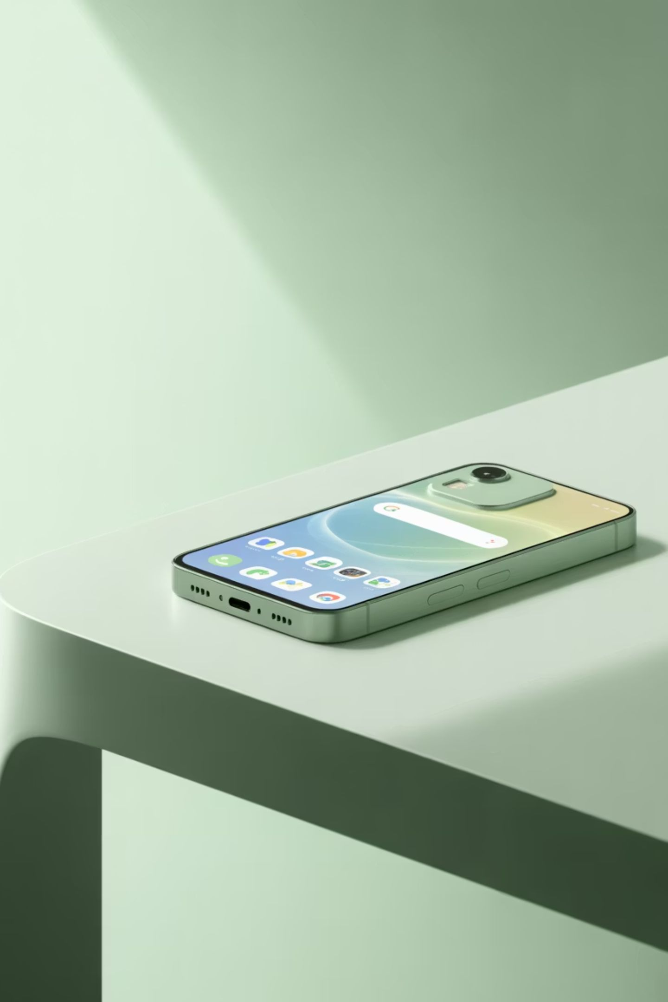
בינה מלאכותית בטלפון שלך
הצעות אפליקציות
זיהוי פנים
חוזה אילו אפליקציות תצטרך בהתבסס על דפוסי השימוש היומיומיים
פותח נעילה על ידי למידת התכונות הייחודיות שלך עם אבטחה מתקדמת
תשובות חכמות
מציע תגובות מותאמות אישית בהתבסס על סגנון הכתיבה והקשר השיחה

Slide 16
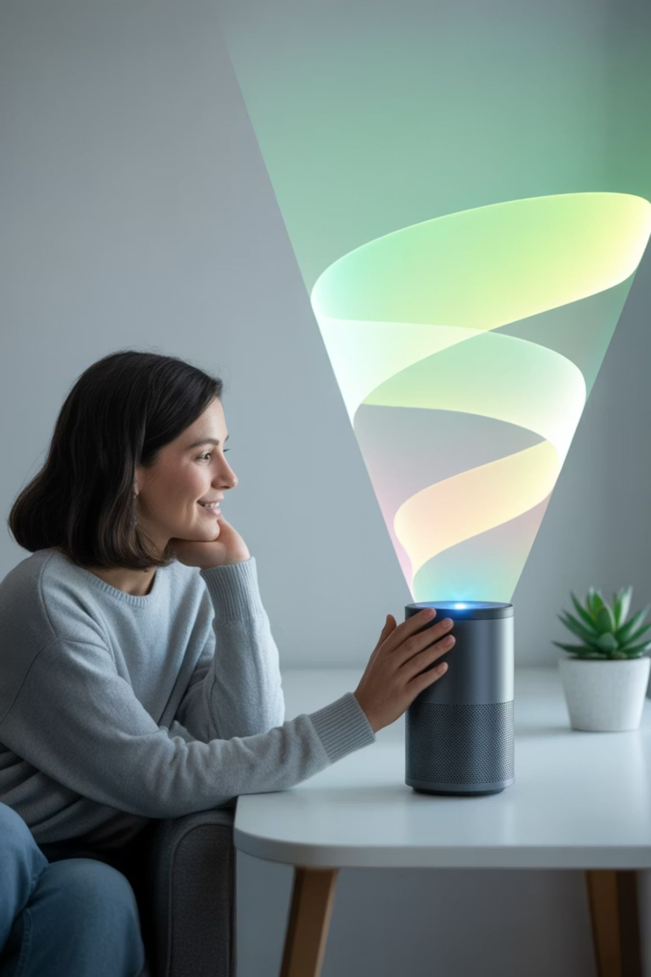
עוזרים קוליים
עיבוד שפה טבעית
פקודות קוליות
מבינים כוונות ודיבור בעברית
מזהים קול ומבצעים משימות יומיומיות
אוטומציה חכמה
שליטה קולית במכשירים חכמים

Slide 17
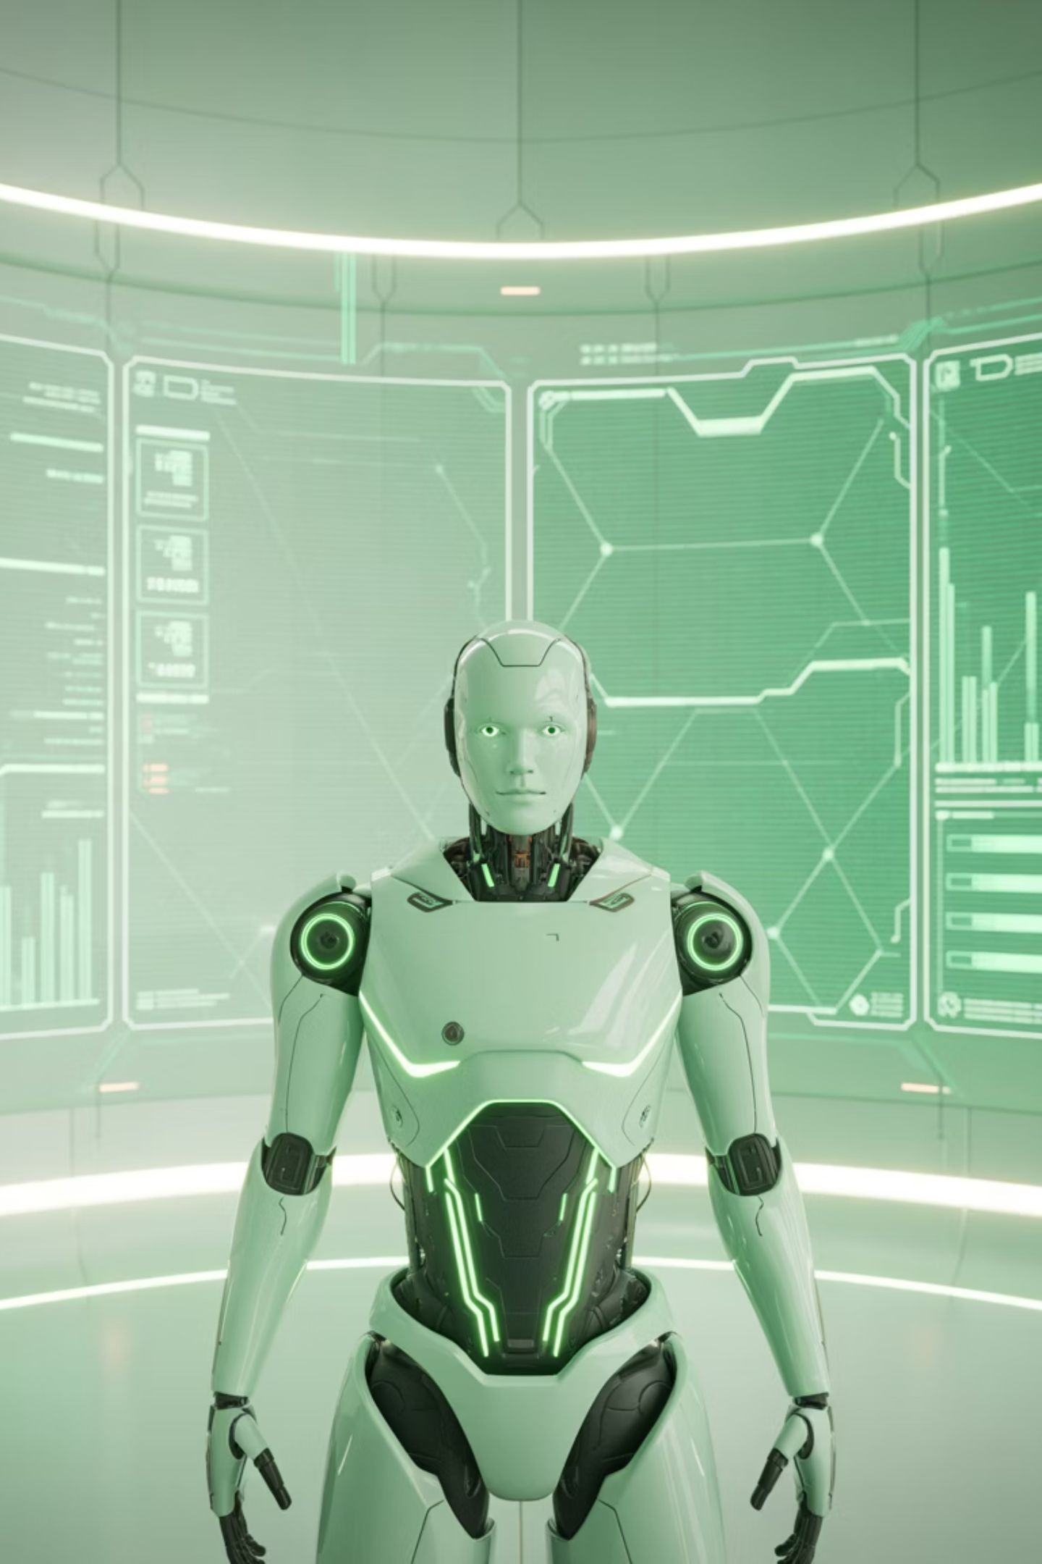
בינה מלאכותית במשחקים
הסתגלות אויב
1
יריבים לומדים את סגנון המשחק שלך ומתאימים את עצמם לאתגר אותך.
התאמת קושי
2
כיוונון רמת הקושי באופן דינמי לפי הביצועים שלך בזמן אמת.
התנהגות דמויות
3
דמויות עם התנהגות אנושית יותר, תגובות אמינות ואינטראקציות מורכבות.
המערכות יוצרות חוויות משחק אישיות ומאתגרות שמשתנות בכל פעם.

Slide 18
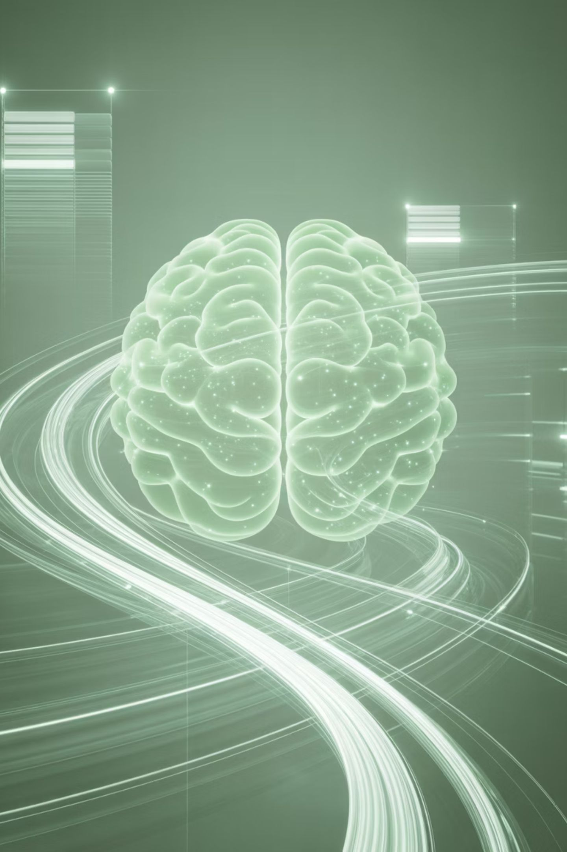



בינה מלאכותית בבידור
השפעות מפתח של בינה מלאכותית על תעשיית הבידור:
המלצות מותאמות אישית
ניתוח הרגלי צפייה והאזנה להצעת תוכן רלוונטי בפלטפורמות סטרימינג.
יצירת תוכן
אלגוריתמים המייצרים מוזיקה, תסריטים וקטעי וידאו בסגנון אנושי.
חוויות משחק חכמות
עולמות משחק דינמיים המגיבים להתנהגות השחקן בזמן אמת.

Slide 19
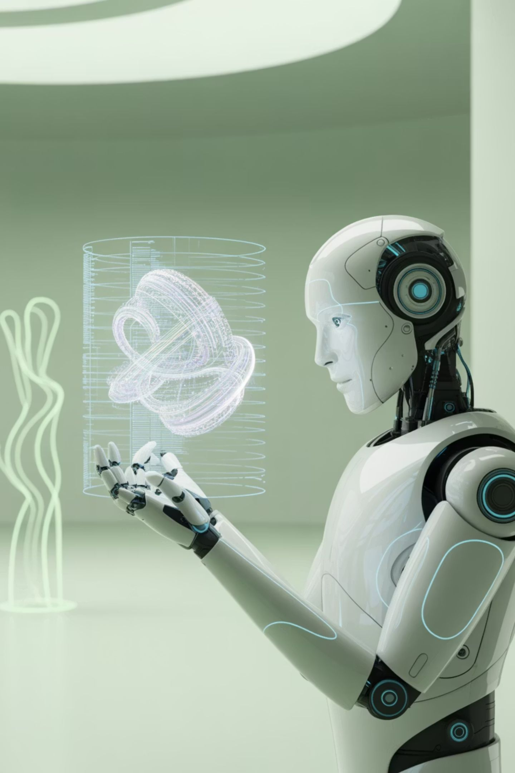
מפריך מיתוסים: בינה מלאכותית
האמת מאחורי המיתוסים הנפוצים:
מיתוס: בינה מלאכותית מבינה כמו בני אדם
מיתוס: בינה מלאכותית תחליף את כל העבודות
מציאות: מערכות בינה מלאכותית מזהות דפוסים בנתונים, אך אין להן הבנה אמיתית או מודעות.
מציאות: בינה מלאכותית משנה את שוק העבודה, אך מחליפה בעיקר משימות ולא עבודות שלמות. במקביל, היא יוצרת הזדמנויות חדשות.
מיתוס: בינה מלאכותית תשתלט על העולם
מציאות: תרחישים אלו מגיעים בעיקר ממדע בדיוני. המערכות הנוכחיות מוגבלות למשימות ספציפיות ותלויות בשליטה אנושית.

Slide 20
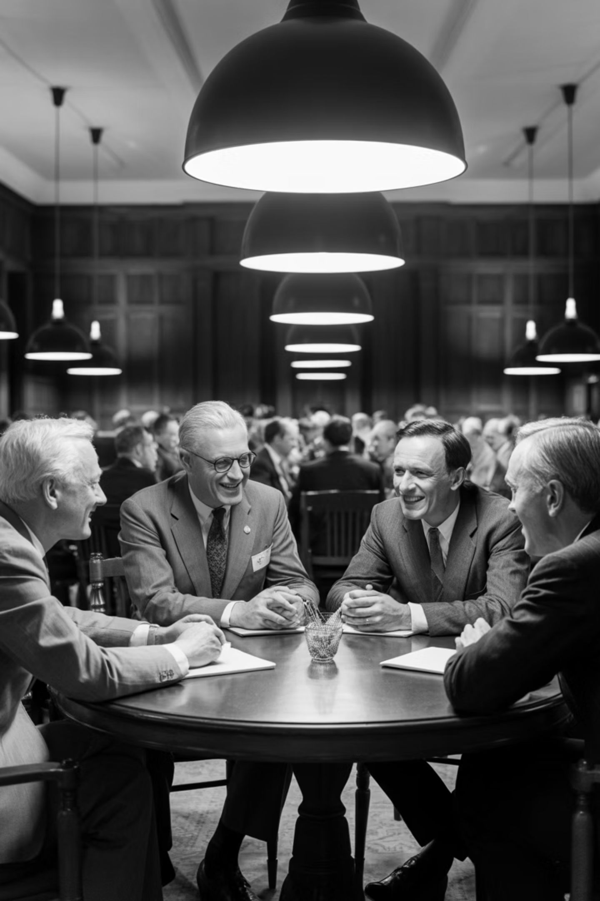
ציר זמן בינה מלאכותית: 1956
1
קיץ 1956
כנס דרטמות' טבע את המונח "בינה מלאכותית" והניח יסודות לתחום
חלוצים מרכזיים
2
ג'ון מקארתי, מרווין מינסקי, קלוד שאנון והרברט סיימון - חוקרים שהגדירו את חזון הבינה המלאכותית
3
הרעיון הגדול
מכונות יכולות לדמות למידה ואינטליגנציה אנושית - רעיון פורץ דרך בעידן של ראשית המחשוב
ההשפעה
4
הסדנה הניחה תשתית לשישה עשורים של פיתוח בינה מלאכותית עד ליישומים המתקדמים של ימינו

Slide 21
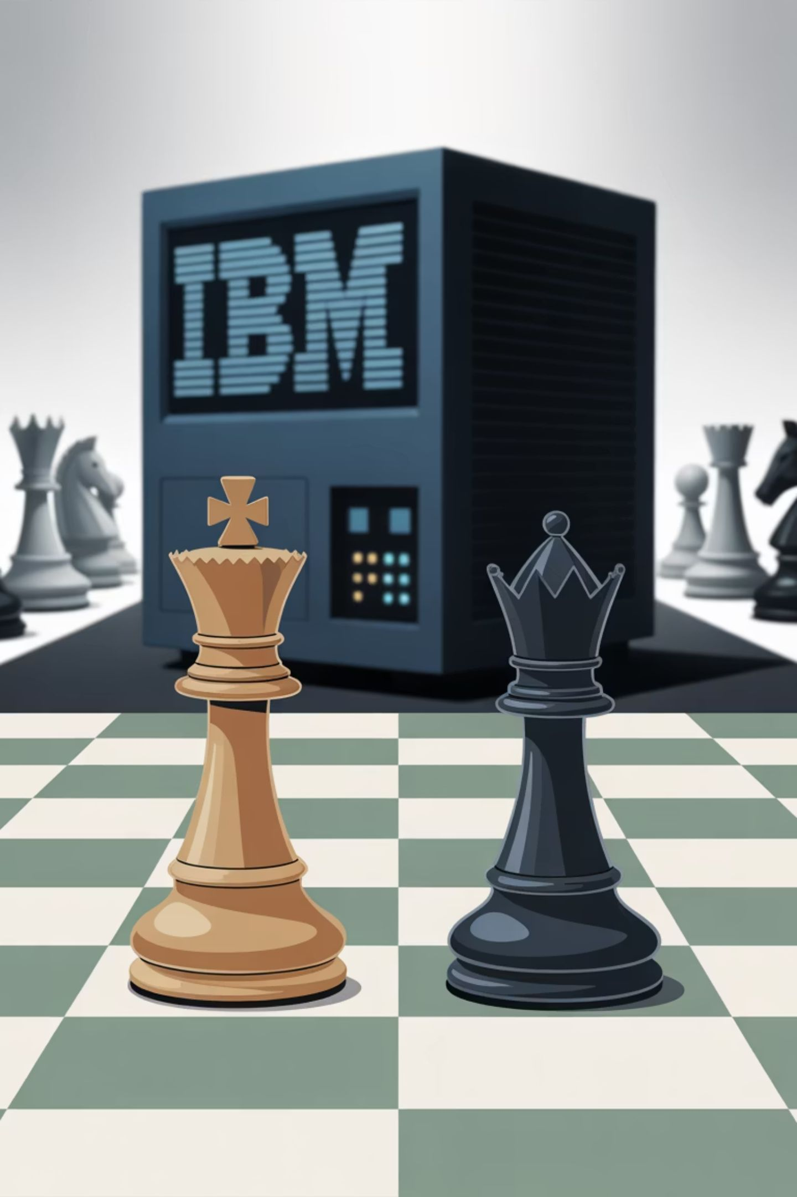
ציר זמן בינה מלאכותית: 1997
1
פברואר 1997
דיפ בלו של IBM ניצח את קספרוב
תוצאה
2
ניצחון 3.5-2.5 למחשב
3
עוצמה
ניתוח 200 מיליון עמדות בשנייה
משמעות
4
מחשב הביס לראשונה אלוף עולם אנושי

Slide 22
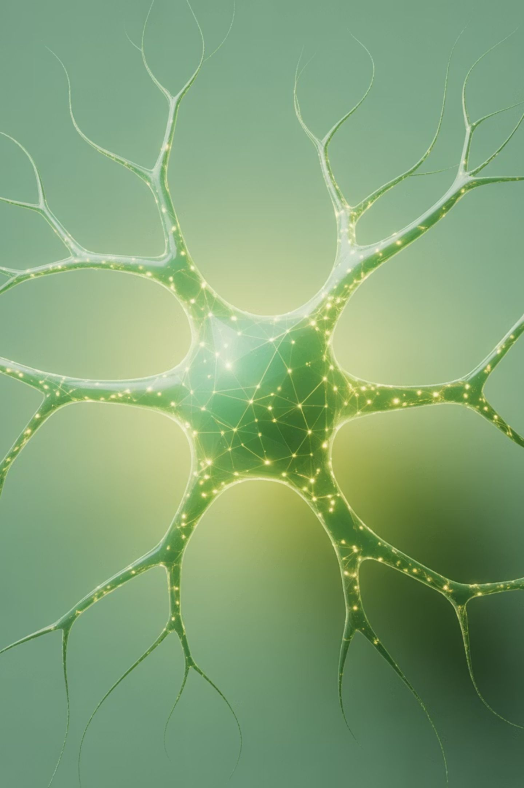
ציר זמן בינה מלאכותית: 2012
מפנה היסטורי בבינה מלאכותית עם עליית רשתות עצביות עמוקות.
1
פריצת דרך
רשת AlexNet זכתה בתחרות ImageNet עם דיוק של 85%, שיפור של 11% על המתחרים.
למידה עמוקה
2
רשתות עצביות קונבולוציוניות (CNN) חוללו מהפכה ביכולות בינה מלאכותית.
3
זיהוי חזותי
מחשבים החלו "לראות" כמעט כמו בני אדם, עם יישומים בזיהוי פנים ורכבים אוטונומיים.
השפעה
4
פריצת הדרך הניחה את היסודות למהפכת הבינה המלאכותית שאנו חווים היום.

Slide 23
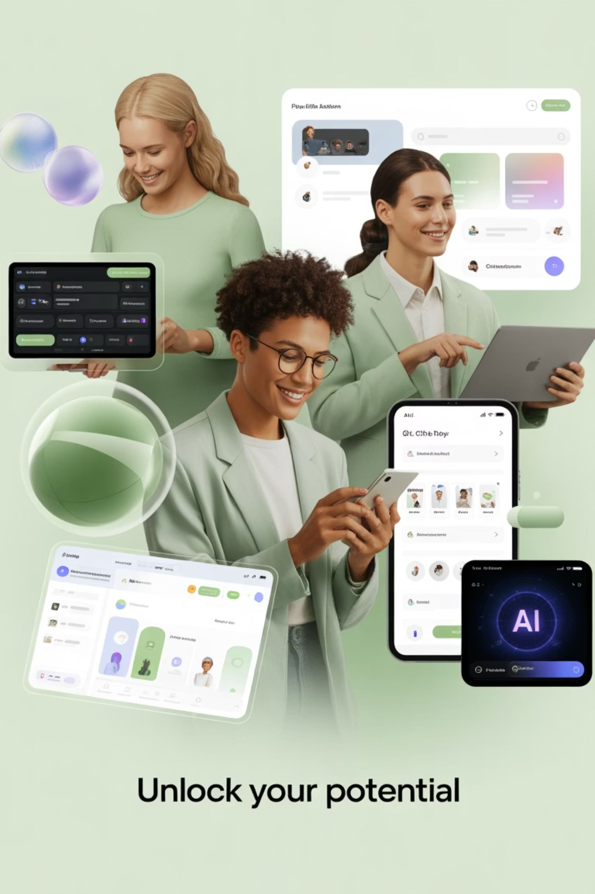



משתמשי בינה מלאכותית: 2023
ב-2023 חל גידול חסר תקדים בשימוש בבינה מלאכותית
65%
83%
מבוגרים
ארגונים
ניסו צ'אט בוט
משתמשים ב-AI
42%
גידול שנתי
במשתמשים יומיים
כלים כמו ChatGPT ו-DALL-E הפכו את טכנולוגיית ה-AI לנגישה לכל

Slide 24
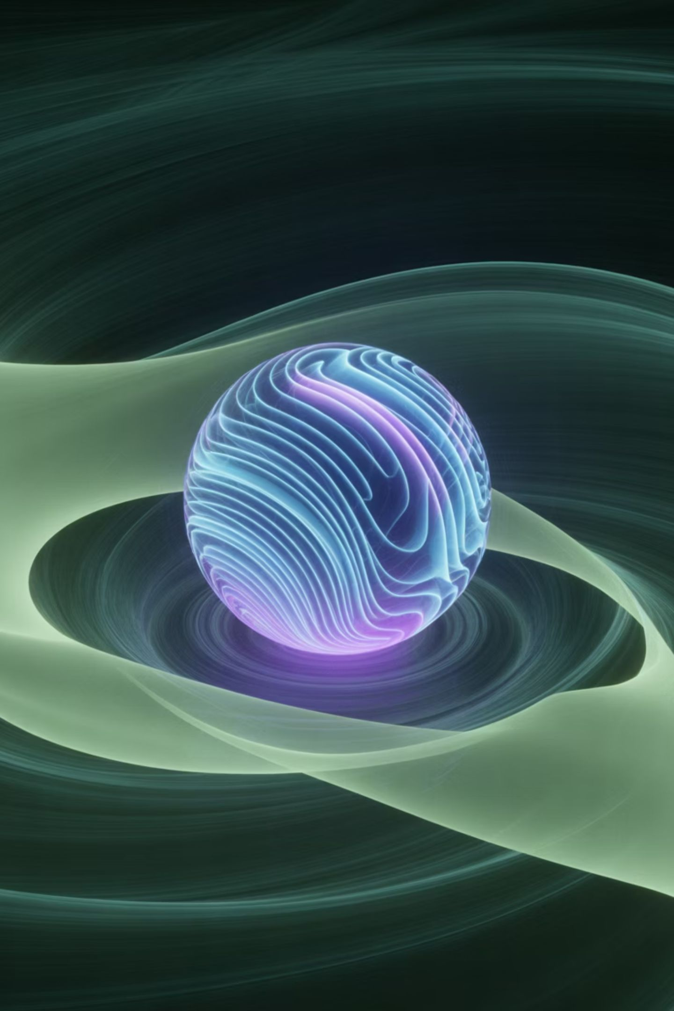


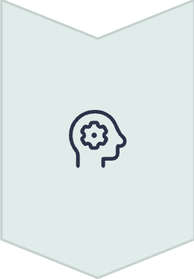
איך בינה מלאכותית עובדת
בינה מלאכותית פועלת בשלושה שלבים מרכזיים:
קלט - איסוף נתונים
הזנת נתונים למערכת ממקורות שונים כמו טקסט, תמונות, קול או חיישנים. כמות ואיכות הנתונים קריטיים להצלחה.
עיבוד - למידה וניתוח
עיבוד הנתונים באמצעות אלגוריתמים ורשתות נוירונים. המערכת מזהה דפוסים, לומדת מהם ומשתפרת עם הזמן.
פלט - יישום ותוצאות
המערכת מספקת תחזיות, תשובות או מבצעת פעולות. הפלט יכול להיות טקסט, זיהוי תמונות או פעולות פיזיות.
תהליך זה מאפשר למערכות בינה מלאכותית ללמוד ולהסתגל למשימות מורכבות בדומה ליכולת האנושית.

Slide 25
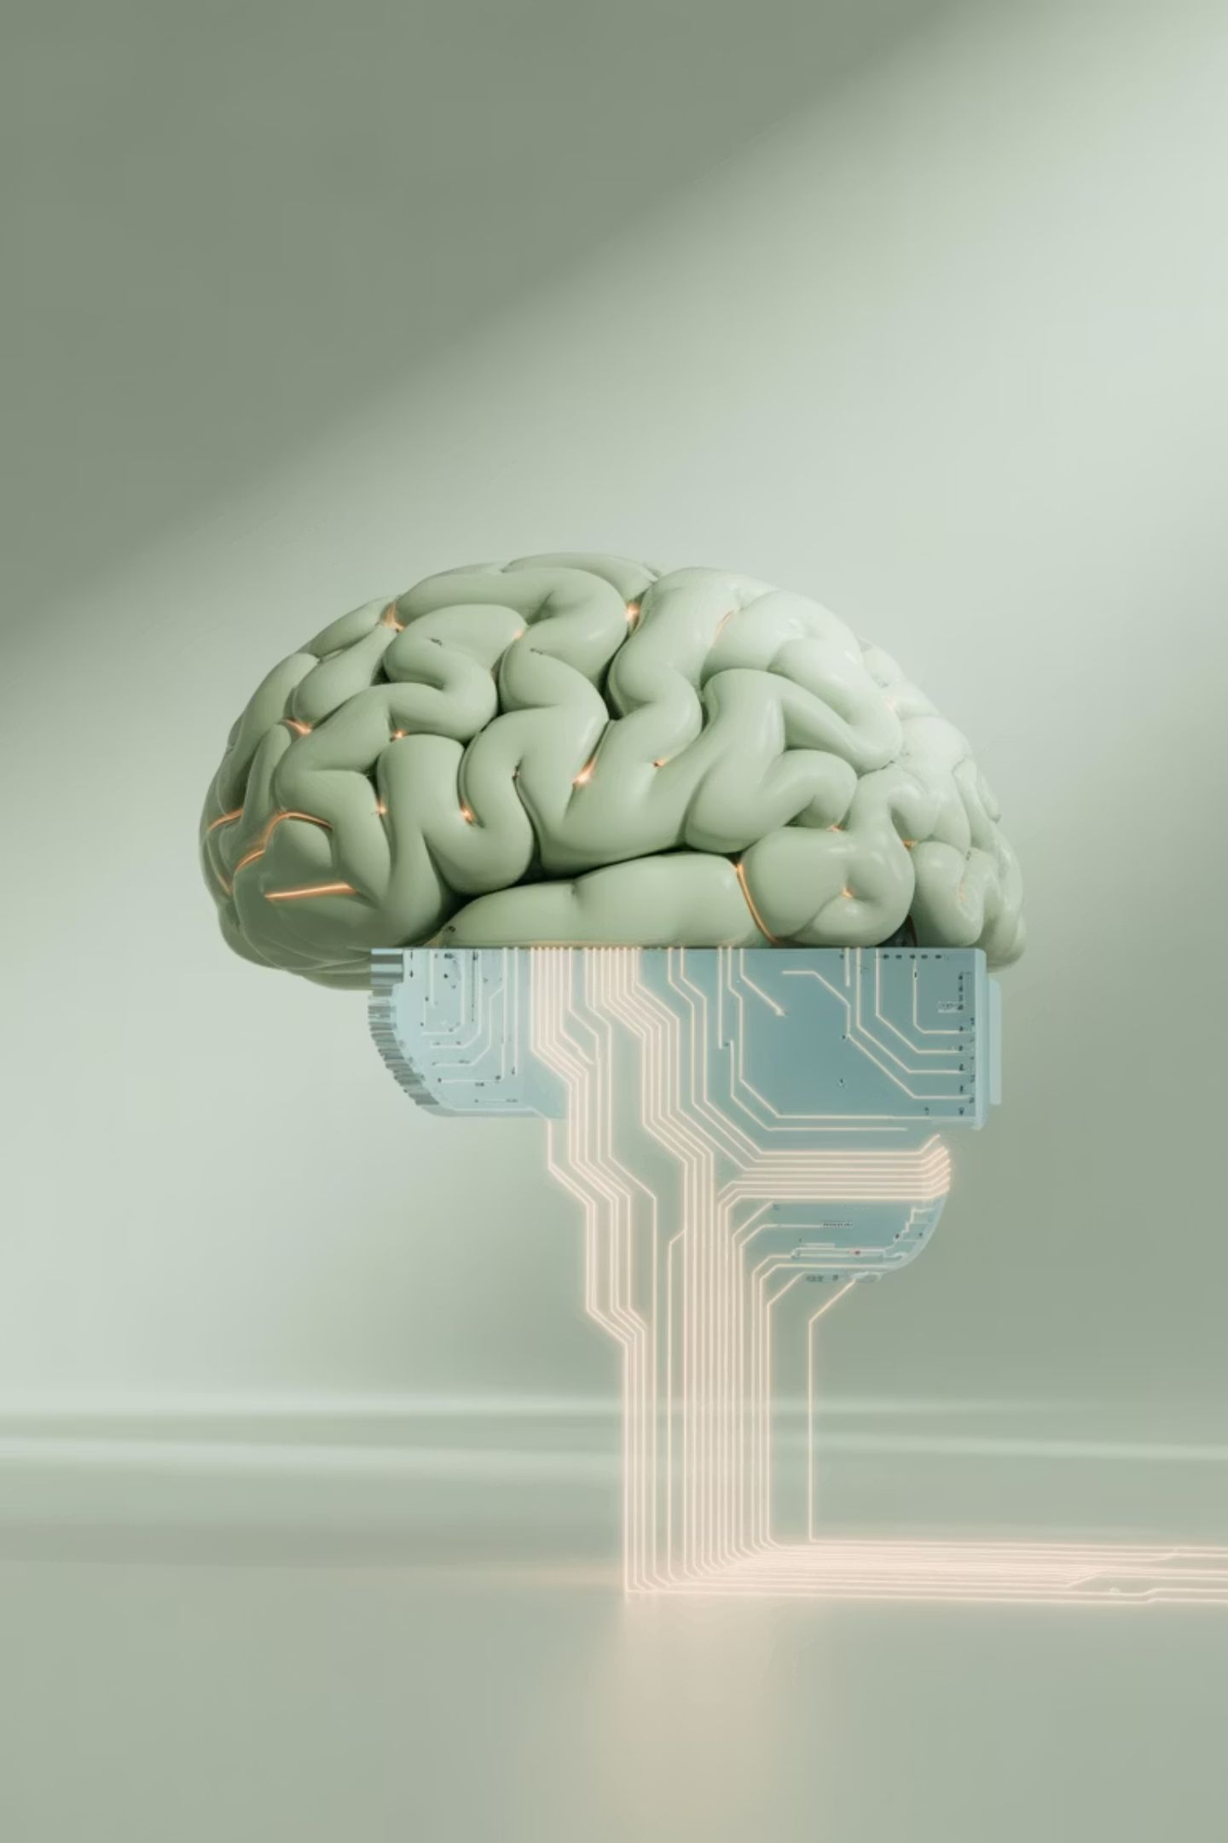

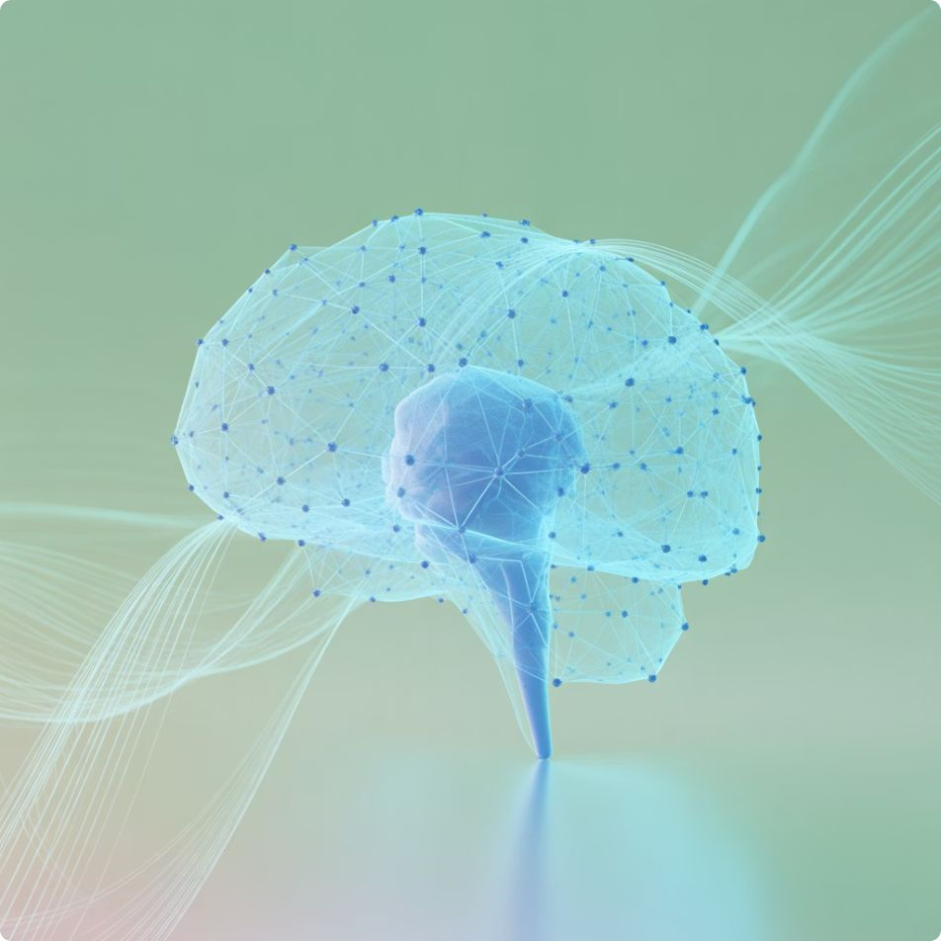
למידת מכונה פשוטה
תהליך הלמידה של בינה מלאכותית דומה ללמידה אנושית
איך אנחנו לומדים
לומדים מדוגמאות
מקבלים משוב ומתקנים
משתפרים עם תרגול
איך בינה מלאכותית לומדת
מעבדת מיליוני נקודות מידע
מתאימה עצמה על בסיס תוצאות
מזהה דפוסים בנתונים
בשני המקרים: זיהוי דפוסים, תיקון טעויות, ושיפור מתמשך.

Slide 26
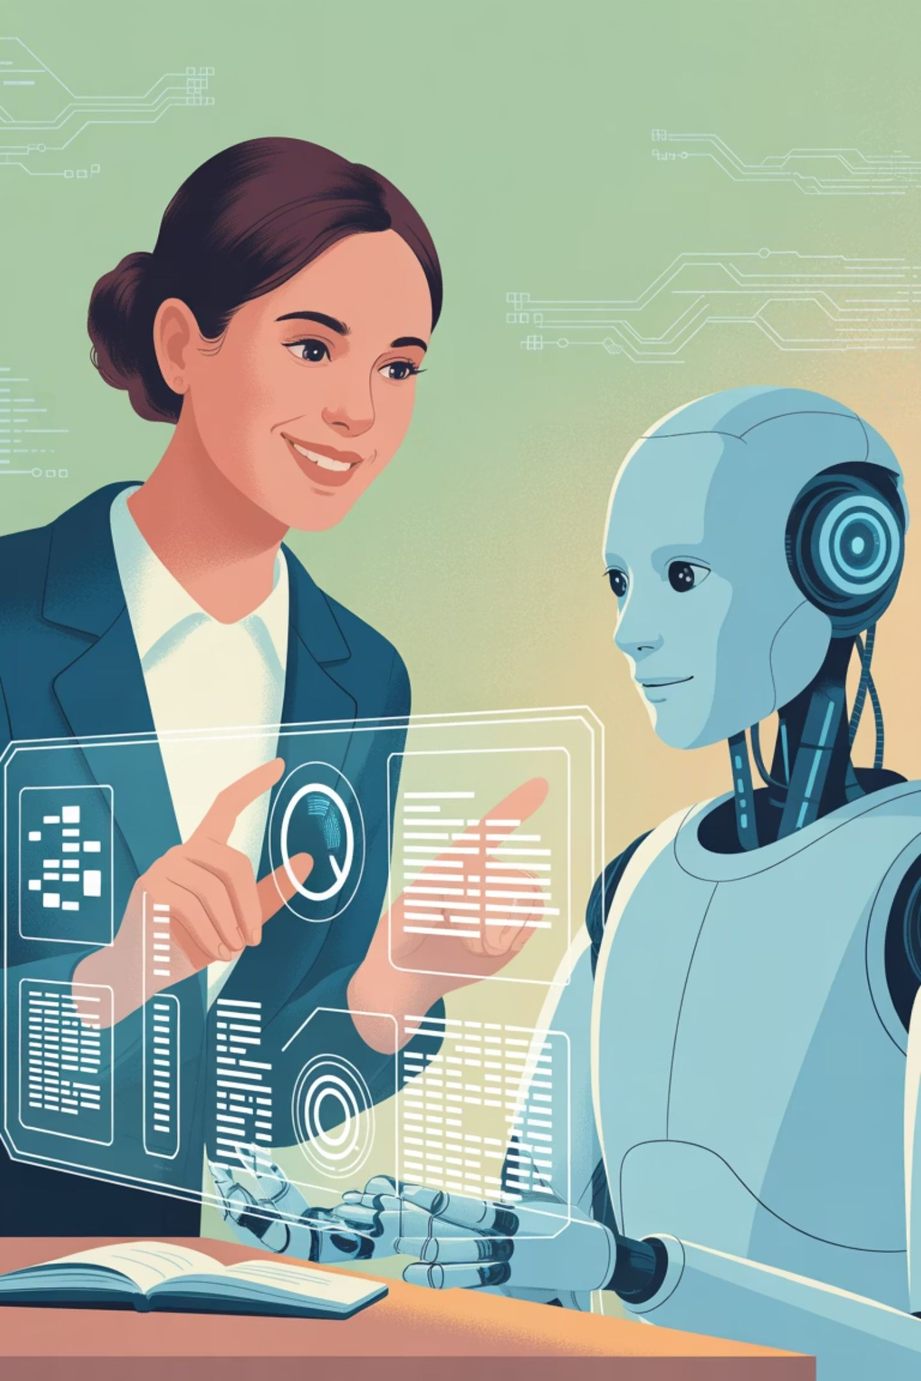
ללמד בינה מלאכותית כמו ללמד תלמיד
תהליך הלמידה
משוב והערכה
מידע מובנה
דוגמאות מגוונות
בדיקת הבנה
תיקון שגיאות
משוב מדויק
התאמת חומר הלימוד
שיפור מתמיד
מעקב אחר התקדמות
בדומה לתלמיד, בינה מלאכותית לומדת דרך דוגמאות, תיקונים ומשוב. איכות המידע והמבנה קובעים את איכות התוצאות.

Slide 27
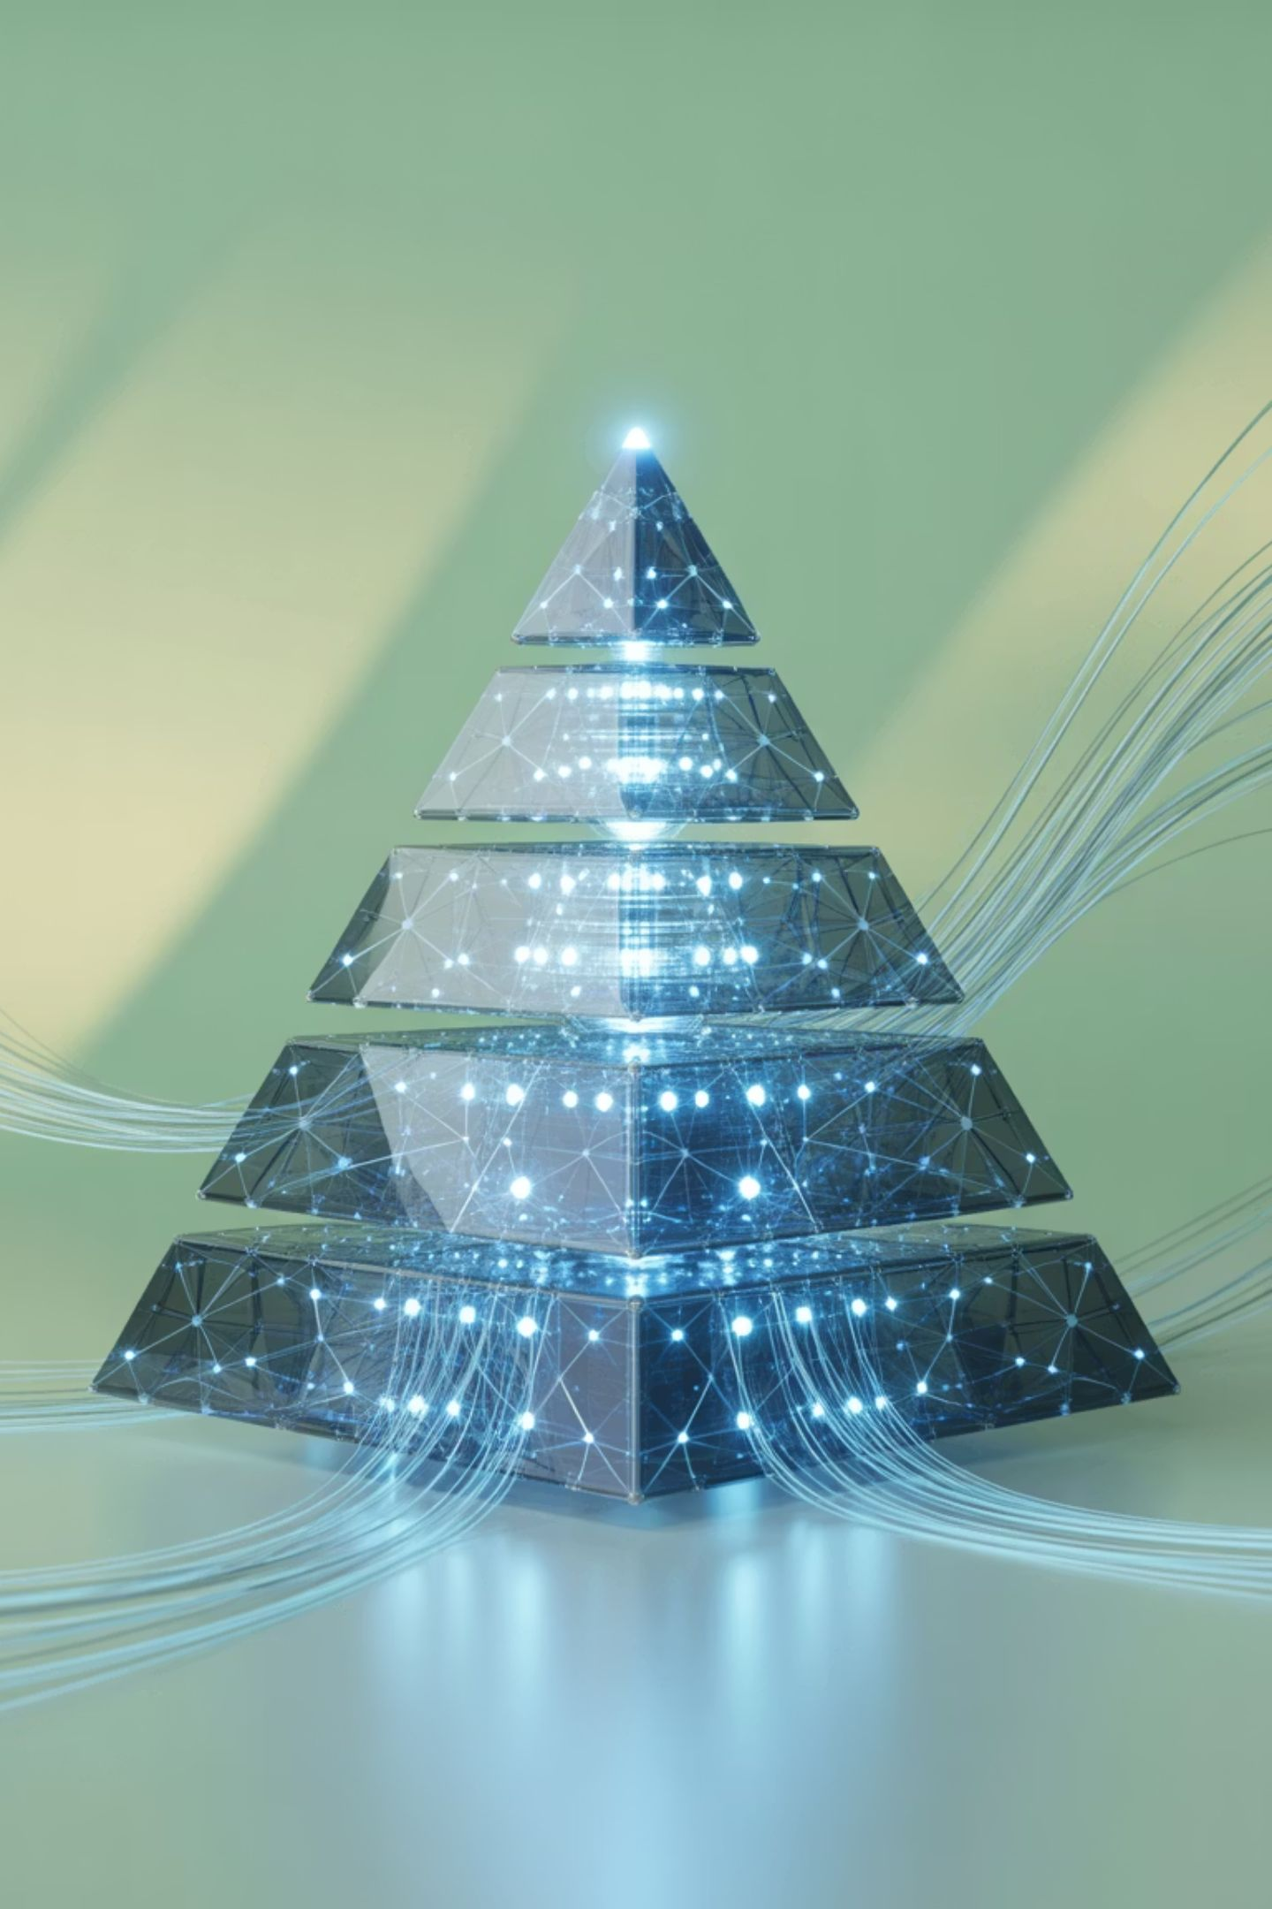



סוגי בינה מלאכותית
שלושה סוגים עיקריים לפי רמת יכולת:
בינה מלאכותית צרה (ANI)
מתמחה במשימה ספציפית אחת. קיימת כיום במוצרים רבים.
1
בינה מלאכותית כללית (AGI)
יכולת ברמה אנושית במגוון תחומים. בפיתוח תיאורטי.
2
בינה מלאכותית על (ASI)
עולה על היכולות האנושיות בכל התחומים. עדיין בגדר מדע בדיוני.
3

Slide 28
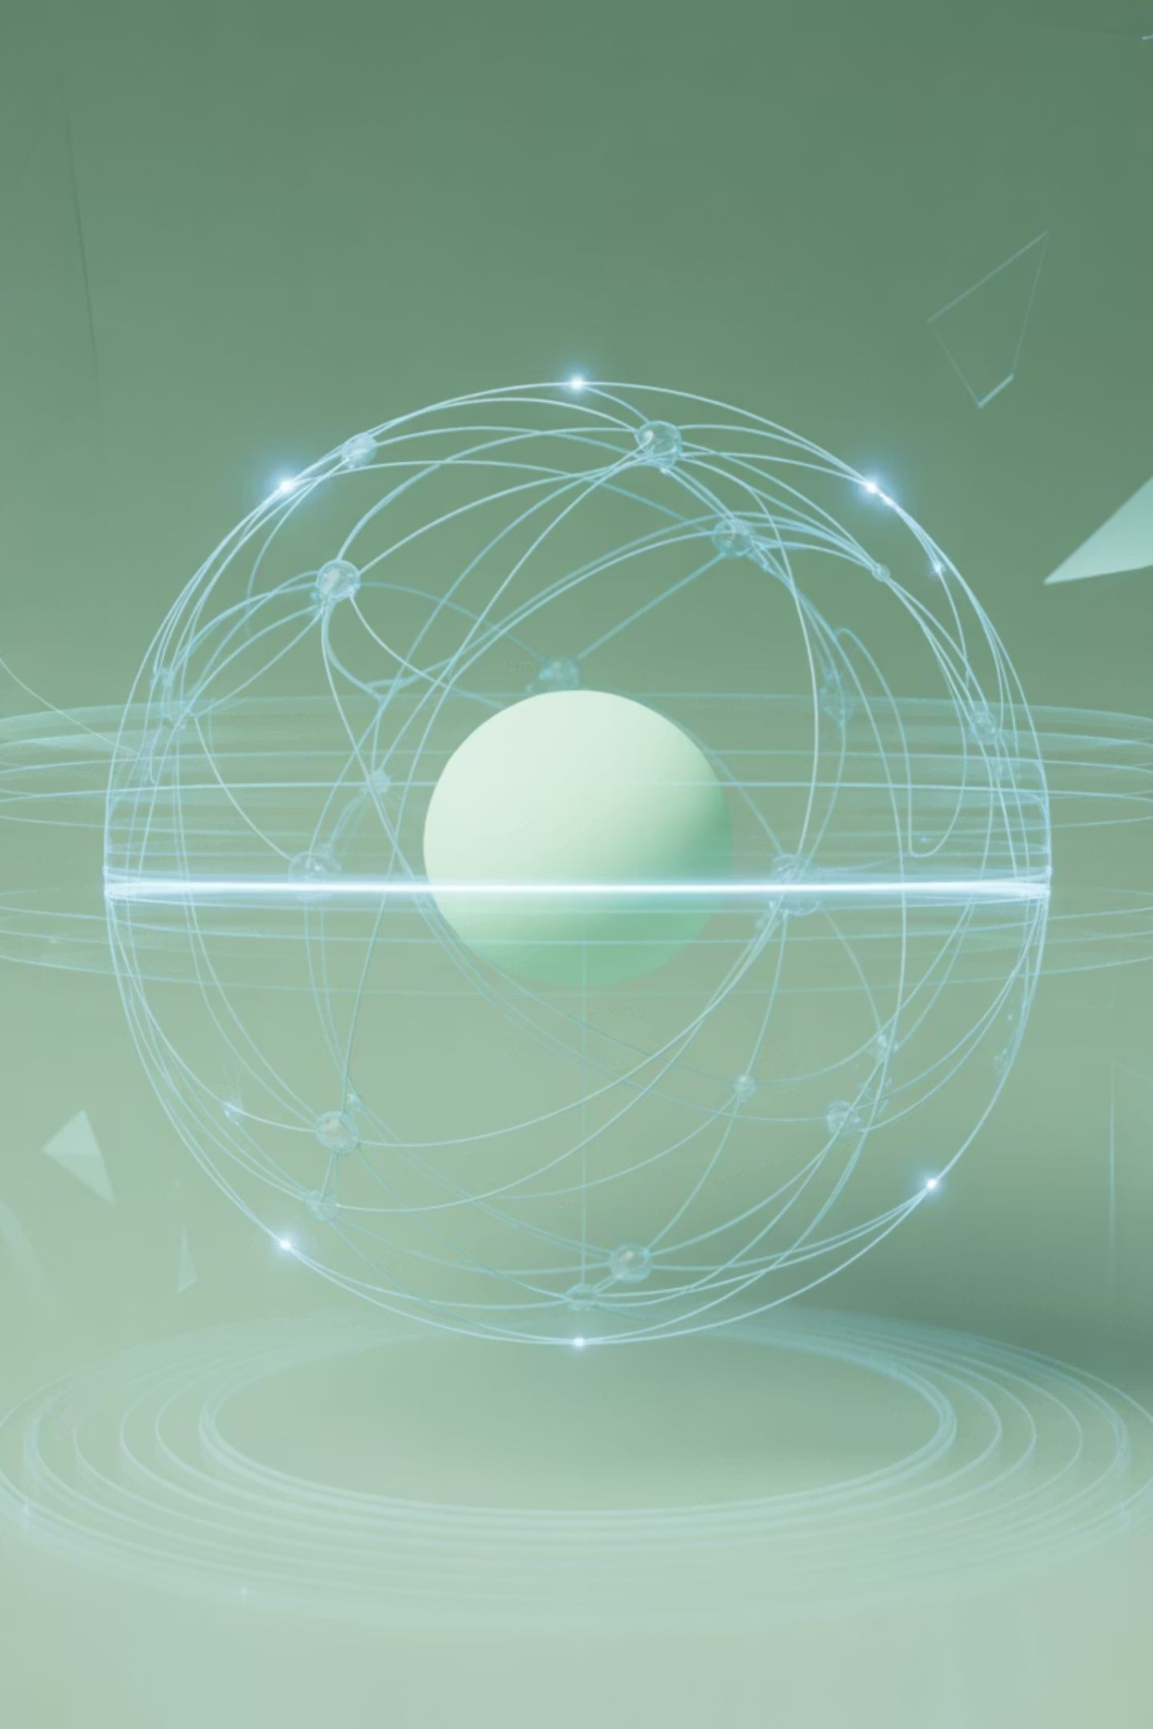




היכן אנו רואים בינה מלאכותית?
בינה מלאכותית משולבת בחיי היומיום שלנו:
טכנולוגיה אישית
עוזרים קוליים, זיהוי פנים והמלצות תוכן מותאמות
רפואה
אבחון מחלות, פיתוח תרופות וניתוח נתונים רפואיים
תחבורה
מכוניות אוטונומיות, מערכות ניווט ואופטימיזציה של תנועה
מסחר
חיזוי התנהגות צרכנים, צ'אטבוטים ואופטימיזציה של מחירים

Slide 29
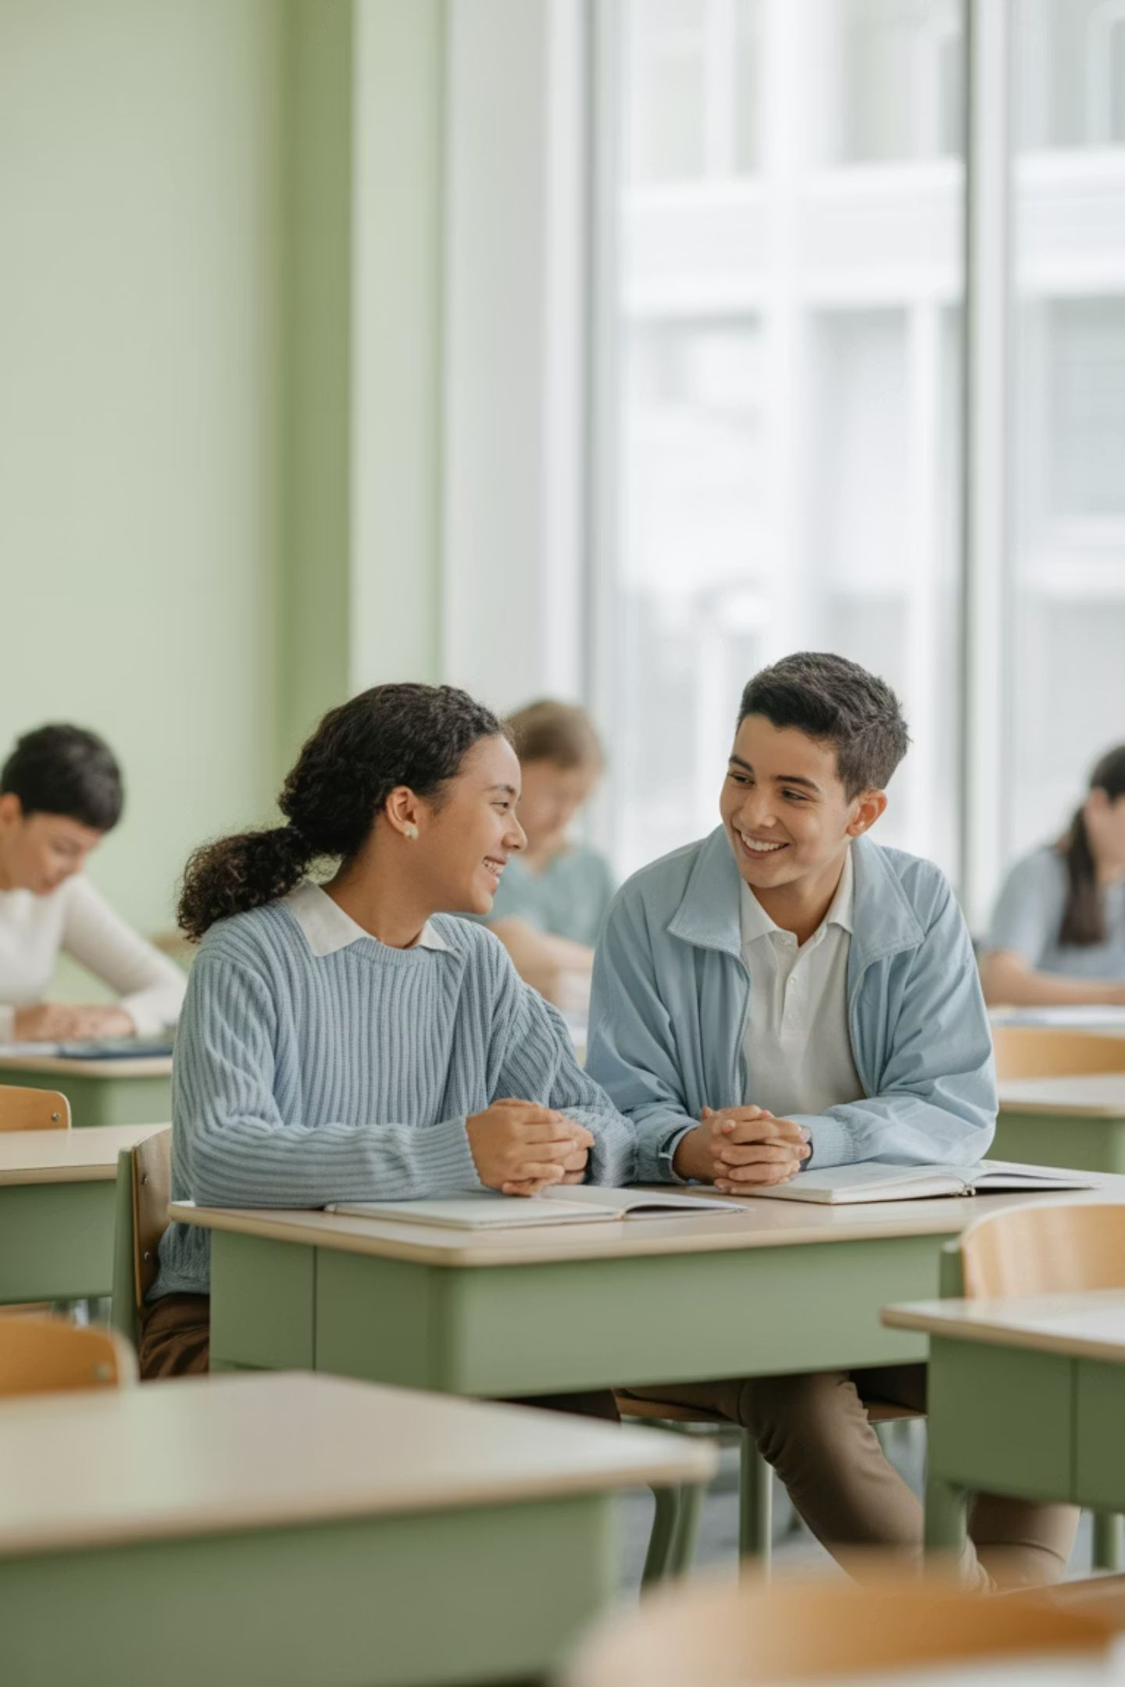
חשוב-זווג-שתף
שיטת למידה המשלבת חשיבה עצמאית ושיתופית
חשוב
זמן לחשיבה עצמאית על הנושא
זווג
עבודה בזוגות לדיון ושיתוף רעיונות
שתף
שיתוף המסקנות עם הכיתה
מגביר מעורבות ומעמיק הבנה

Slide 30
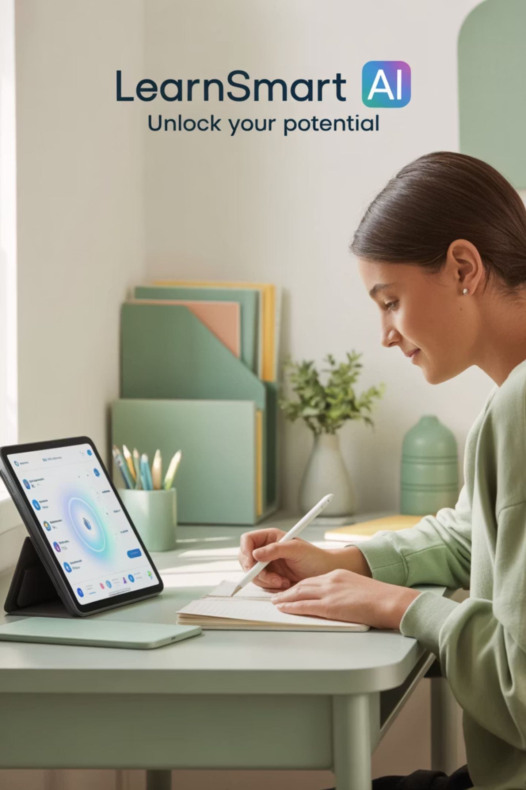
עוזר לימודים
בינה מלאכותית להסברת מושגים מורכבים בדרך פשוטה
זמין 24/7
הסברים מותאמים אישית
תמיכה זמינה בכל עת לאפשר למידה בקצב אישי
מתאים לרמת ההבנה וסגנון הלמידה של התלמיד
מגוון תחומי לימוד
עזרה במתמטיקה, מדעים, שפות ועוד

Slide 31
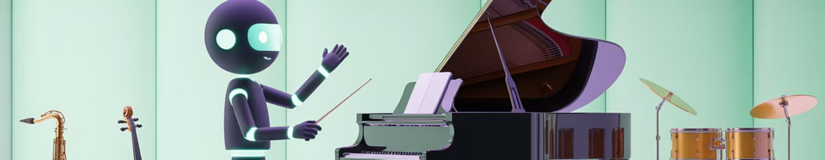



מורה למוזיקה
בינה מלאכותית המשפרת את לימוד הנגינה והחוויה המוזיקלית
אימון מובנה
הבנת תיאוריה
לימוד כלי נגינה
תוכניות אימון מותאמות ומעקב אחר התקדמות
הסברים מותאמים אישית על תיאוריה מוזיקלית
זיהוי טעויות נגינה ומתן משוב מיידי לשיפור

Slide 32
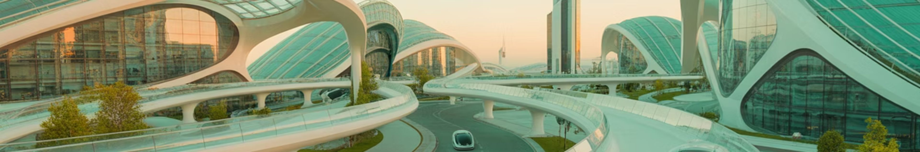




בינה מלאכותית נמצאת בכל מקום
טכנולוגיות בינה מלאכותית משולבות בחיי היומיום שלנו מבלי שנשים לב
רמזורים חכמים
מעליות חכמות
מתאימים אותות לפי זרימת תנועה בזמן אמת ומפחיתים פקקים
מייעלות מסלולי נסיעה ומצמצמות זמני המתנה במבנים גבוהים
המלצות תוכן
מסנני ספאם
מנתחות העדפות ומציעות סרטים, מוזיקה ומוצרים המותאמים לטעם האישי
אלגוריתמים מזהים הודעות לא רצויות ומגנים על תיבות הדואר שלנו

Slide 33
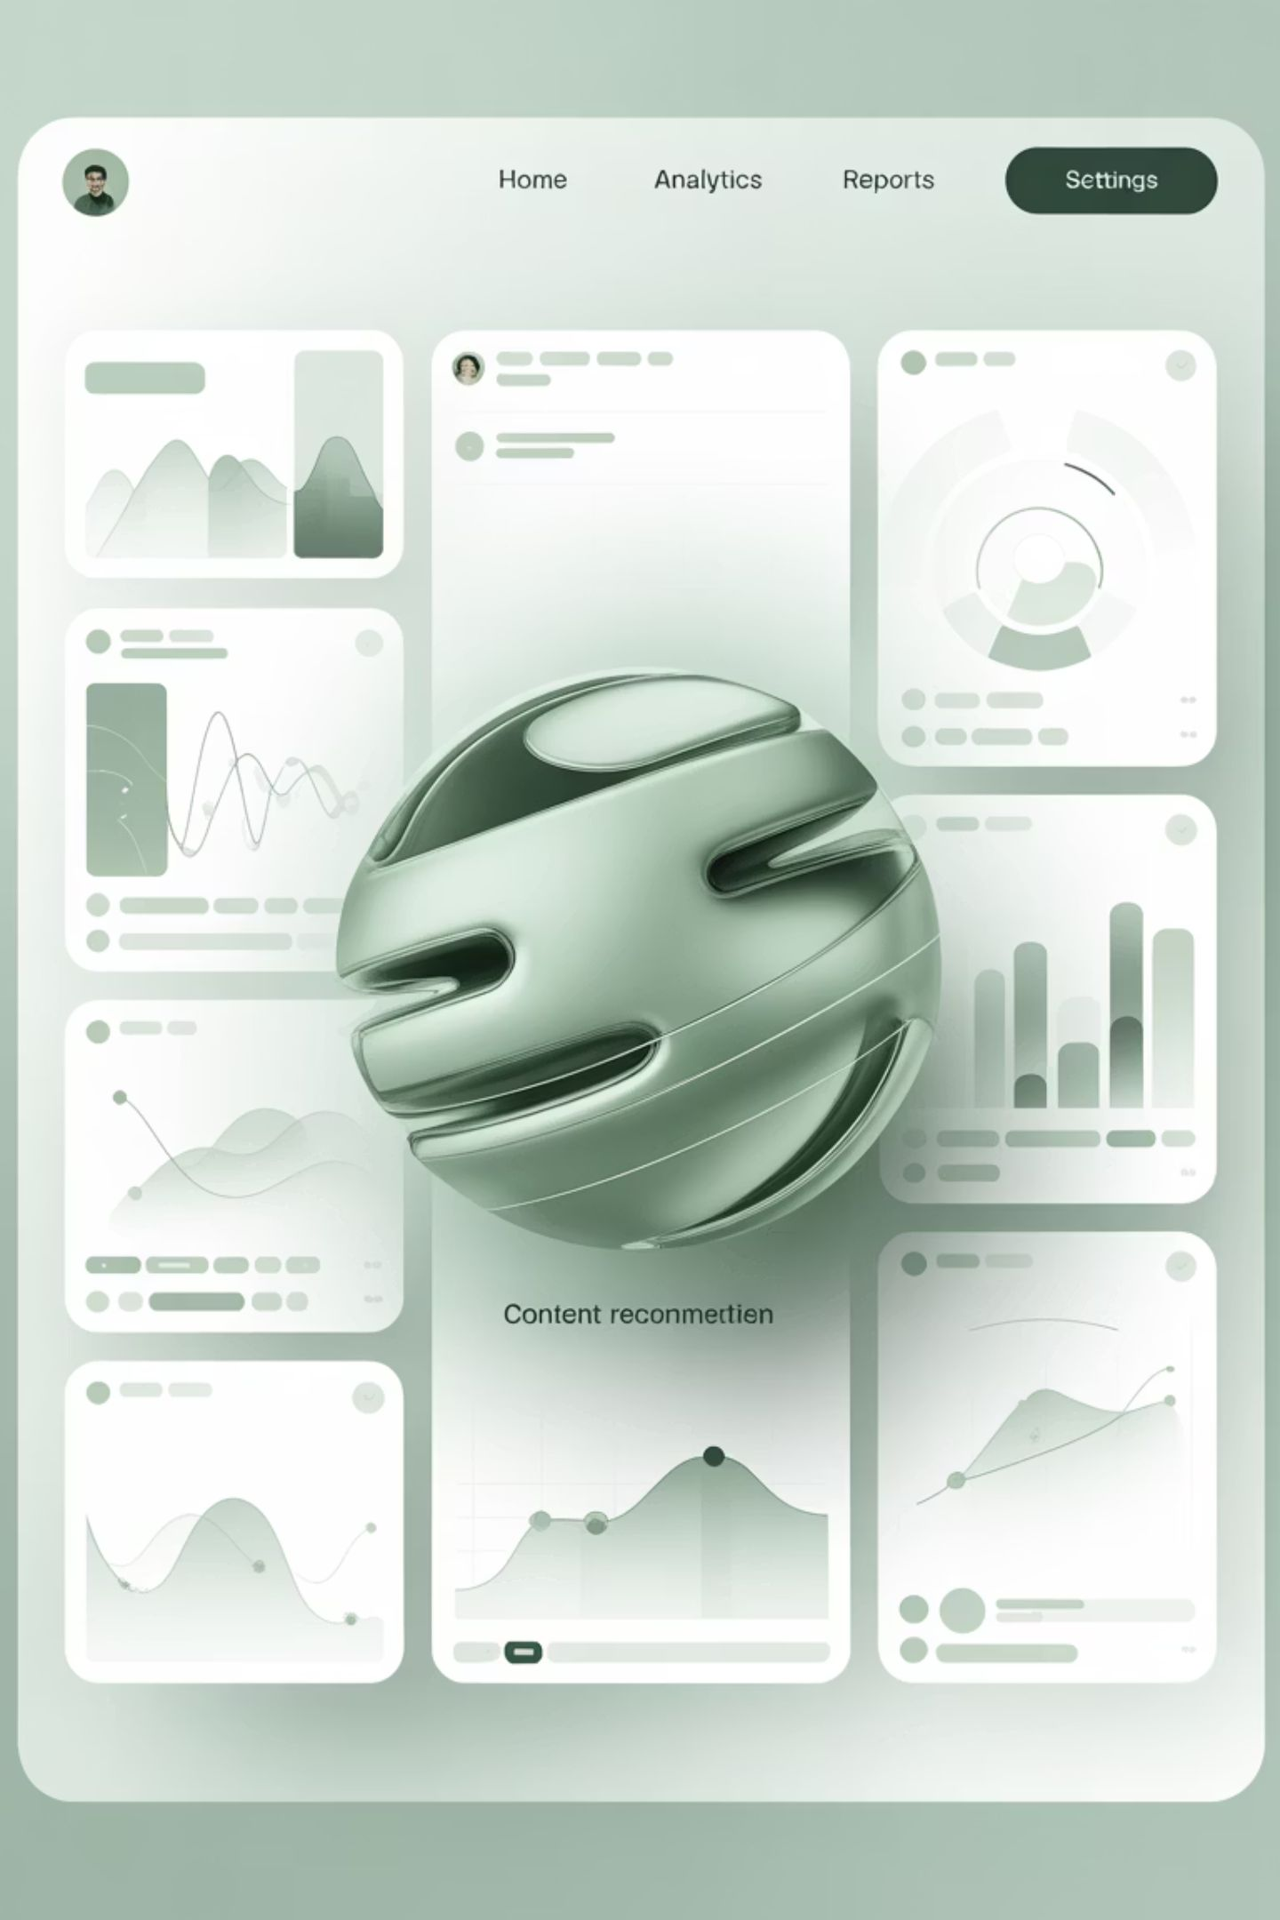
בינה מלאכותית ברשתות חברתיות
אלגוריתמים של בינה מלאכותית בוחרים את התוכן שאתם רואים ברשתות.
מעורבות
פרסונליזציה
תוכן עם לייקים ותגובות רבים מקבל עדיפות גבוהה
האלגוריתמים לומדים העדפות ומציגים תוכן רלוונטי
השפעה
משפיע על דעות והתנהגויות בדרכים לא מודעות

Slide 34
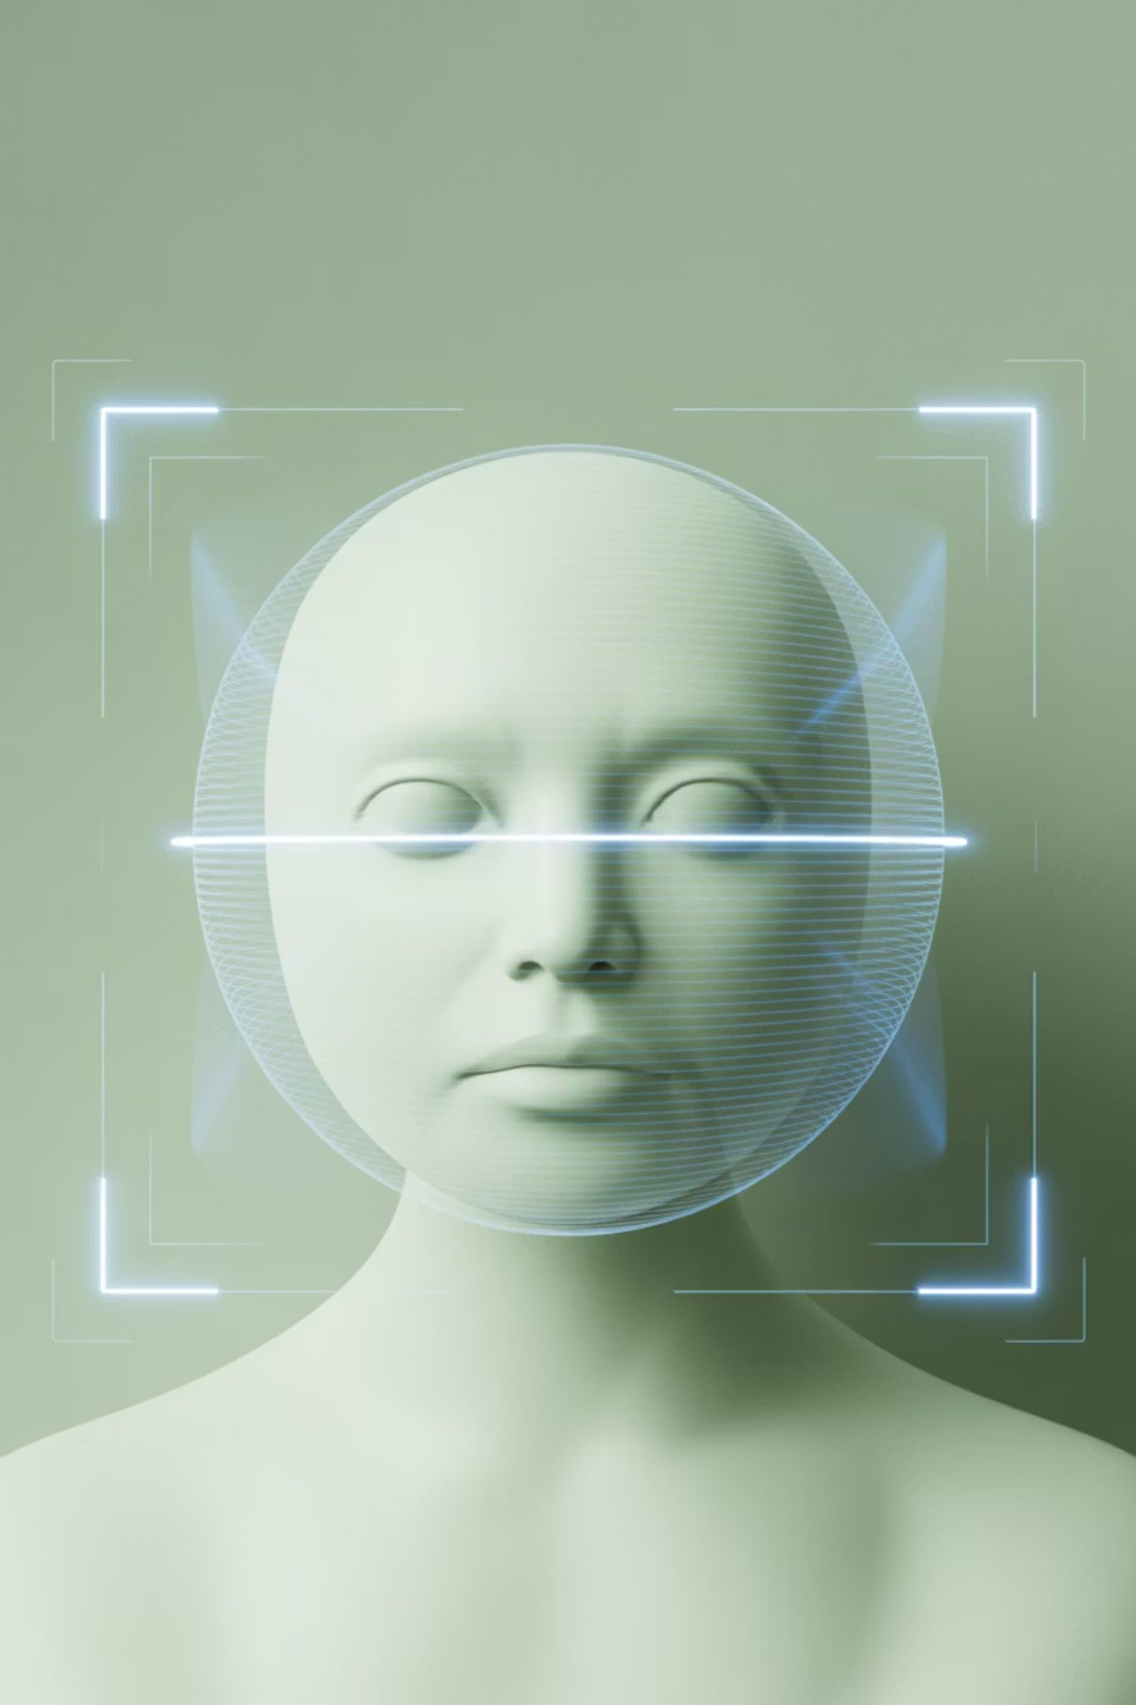




זיהוי פנים - טכנולוגיה מתקדמת
מערכות זיהוי פנים משתמשות בבינה מלאכותית לזיהוי ואימות זהויות.
לכידת פנים
המצלמה מצלמת ומבודדת את אזור הפנים מהרקע.
יצירת מפת פנים
זיהוי נקודות מפתח בפנים, כולל מרחקים בין איברי הפנים.
השוואת נתונים
השוואת מפת הפנים לפרופילים במסד הנתונים וחישוב התאמה.
אימות זהות
אישור זהות ומתן גישה כשההתאמה עוברת את סף הביטחון.
נמצא בשימוש בטלפונים חכמים, מערכות אבטחה ותשלום.

Slide 35
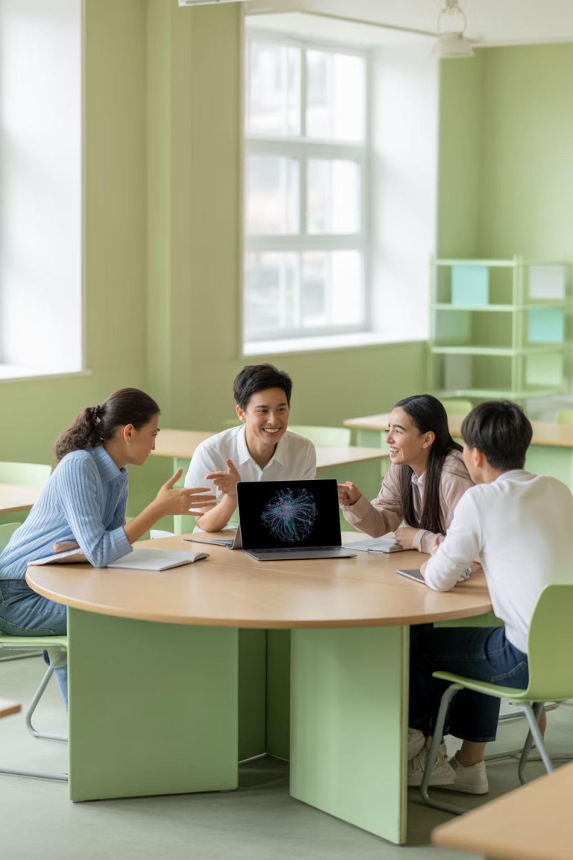
תודה, חוקרי בינה מלאכותית!
השתתפות נהדרת
1
תודה על השאלות והרעיונות המעשירים.
המשיכו ללמוד
2
שימו לב לבינה מלאכותית בחיי היומיום שלכם לפני השיעור הבא.
מפגש הבא
3
בשבוע הבא: אתיקה ויישומים מתקדמים בבינה מלאכותית.

